Slide 1


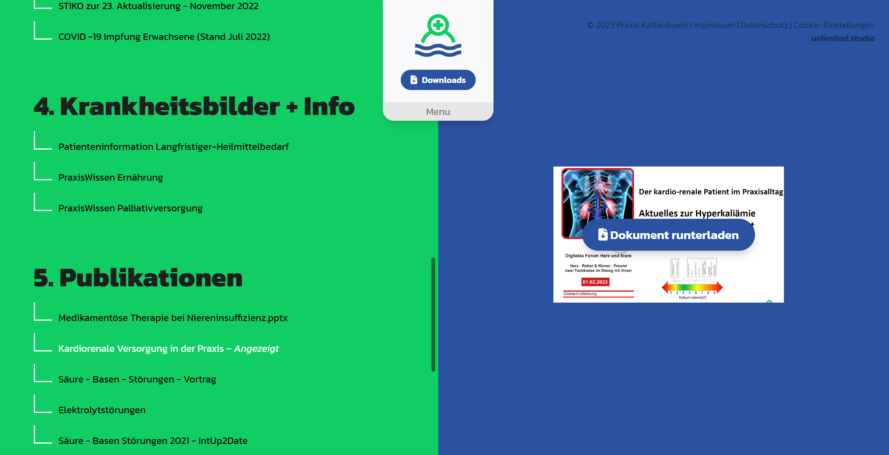
Aktuelle Epidemiologische Lage
und STIKO-Empfehlung
Fragen oder Literaturwünsche:
www.praxis-kattenbühl.de/downloads
Post@CarstenHafer.de

Slide 2
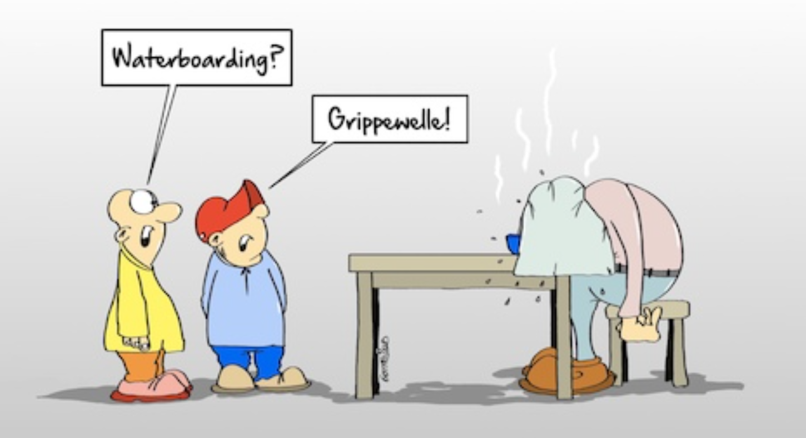

Slide 3
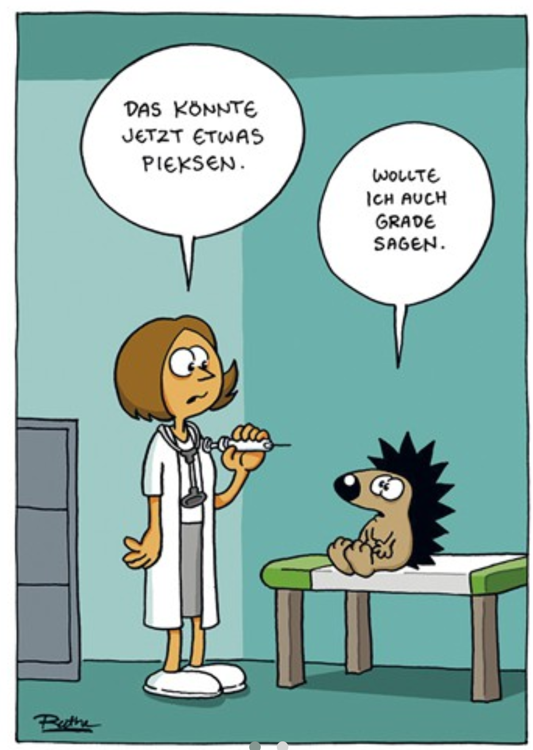
Impfen schützt !
Patienten
und
Personal

Slide 4
Offenlegung von Interessenkonflikten
Carsten Hafer
Honorare und Reisekosten
CSL Sequiris / Vifor: Vorträge
Fresenius Medical Care: Vorträge
Astra Zeneca: Vorträge
GSK Vorträge
Von GSK habe ich Folien erhalten und in diesem Vortrag verwendet

Slide 5
Warum sind lebenslange Impfungen wichtig?
Um Gesundheit und Wohlbefinden in der Bevölkerung zu fördern
Lebenslanges Impfen bietet zusammen mit einer angemessenen Lebensweise und Gesundheitsfürsorge die Möglichkeit, in guter Gesundheit zu leben und zu altern.^{1,2}
Impfungen¹
Bewegung²
Medikamente³
Gesundes Leben und Wohlbefinden
Ernährung²
Rauchentwöhnung,
Krebsvorsorge^{4,5}
1. Global Coalition on Aging, 2013. Life-course immunization: a driver of healthy aging. https://globalcoalitiononaging.com/wp-content/uploads/2018/07/life-course-immunization_gcoa-for-web-1.pdf (accessed November 2022);
2. World Health Organization, 1999. A life course perspective of maintaining independence in older age. https://apps.who.int/iris/handle/10665/65576 (accessed November 2022); 3. Monane M, et al. West J Med 1997;167:233–37; 4. Pace LE, et al. JAMA 2014;311(13):1327–35; 5. Duffy JY, et al. Semin Perinatol 2015;39(4):264–7
Notes:
Providing economic benefits to society.¹
Economic views on the relationship between health and income are changing.²
Traditional view: wealth is needed to achieve health. New perspective: population health is an economic driver. Life-course immunisation provides economic benefits resulting from a healthier, more productive, ageing population.²
Approaches to implementing life-course immunisation:
Increase awareness of health benefits of life-course immunisation
Improve surveillance of burden of vaccine preventable disease in adults
Achieve alignment on adult vaccination schedules
Create adult immunisation registries
Integrate adult vaccination into public and private payer access programmes
Embed adult vaccination in core preventive services for adults
Approaches adapted from policy goals as outlined in Global Coalition on Aging, 2013.¹
References
Global Coalition on Aging, 2013. Life-course immunization: a driver of healthy aging (accessed November 2022);
Alsan M, et al. 2006. The consequences of population health for economic performance. core.ac.uk/download/pdf/6579706.pdf (accessed September 2020).

Slide 6
Immunoseneszenz
Ausprägung
Notwendigkeit von Impfprogrammen, um Menschen in allen Altersdekaden zu schützen
Die Immunkompetenz nimmt mit dem Alter ab
Epid. Bull. 50/2018; Bildquelle: Adaptiert von Simon et al. 2015
Notes:
Alters-assoziierte Abnahme der Immunfunktion, welche teilweise für die erhöhte Prävalenz und Schwere von Infektionen, sowie die niedrige Wirksamkeit von Impfungen bei älteren Menschen verantwortlich ist. Immunoseneszenz ist ein multifaktorieller Prozess, welcher das angeborene (innate) und erworbene (adaptive) Immunsystem miteinschließt. Die Anzahl der naiven B-Zellen, sowie die Diversität des B-Zell Pools nimmt mit dem Alter ab. Durch die verminderte Funktion der T und B Lymphozyten und der reduzierten angeborenen (innaten) Immunfunktion, wird die körpereigene Fähigkeit einer robusten Immunantwort geschwächt.
→ Notwendigkeit für Impfprogramme, die Menschen in allen Altersdekaden schützen

Slide 7




Hohe Impfquoten bei Kindern und Jugendlichen
Geringe Impfquoten bei Erwachsenen
Kinder und Jugendliche¹
Erwachsene²
Erwachsene²
DTPa-IPV-HBV-Hib
(SEU)
90%
Tetanus*
≥ 18 Jahre
54%
MenC
24 Monate
82%
Diphtherie*
≥ 18 Jahre
53%
Masern (2 Dosen)
24 Monate
81%
Pertussis**
≥ 18 Jahre
50%
Pneumokokken
24 Monate
75%
Influenza
≥ 60 Jahre
43%
Varizellen (2 Dosen)
24 Monate
75%
Rotaviren
32 Wochen
70%
Pneumokokken
60-74 Jahre
23%
HPV, Mädchen
15 Jahre
51%
Herpes Zoster
≥ 60 Jahre***
8%
Abkürzungen: SEU: Schuleingangsuntersuchung
Quellen: 1. Epidemiologisches Bulletin (48/2022), 2. Epidemiologisches Bulletin (49/2022)
*in den letzten 10 Jahren ** 1 Impfung seit 2010 ***Abgeschlossene Impfserie (2 Impfungen)

Slide 8
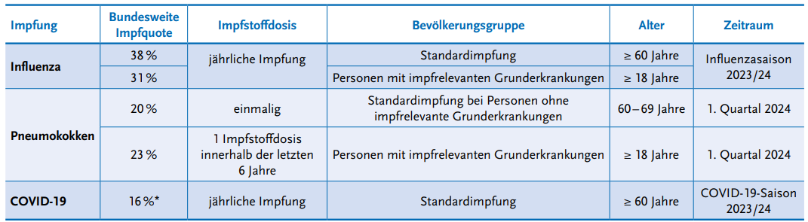
Impfinanspruchnahme bei Erwachsenen
Herpes zoster | 20,6% (24,8 % bei 1. Dosis) | 2 Impfdosen | Standardimpfung | ≥ 60 Jahre | bis Q1/2024
 | 17,5% (21,2 % bei 1. Dosis) | 2 Impfdosen | Indikationsimpfung | ≥ 50 Jahre | bis Q1/2024
 | 3,2% (4,5 % bei 1. Dosis) | 2 Impfdosen | Indikationsimpfung | 50 – 59 Jahre | bis Q1/2024
RKI, Epid. Bull. 50/2024; 2. RKI, Impfung gegen Herpes zoster VacMap Arbeitsmappe: VacMap; accessed April 2025
Notes:
Inanspruchnahme von für Erwachsene empfohlenen Standard- und Indikationsimpfungen nach Saison, Jahr bzw. Quartal in allen 17 Regionen der Kassenärztlichen Vereinigungen (KV) (in %).
Hinweis:
Die diesjährigen Berichte des RKI zu Impfquoten bei Herpes zoster verzögert sich voraussichtlich bis Mitte 2025

Slide 9


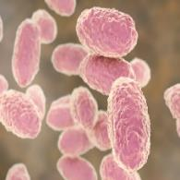


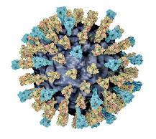

Die Big Seven der Erwachsenen-Impfungen
Influenza
COVID-19
Pertussis
(+ Diphtherie & Tetanus)
Pneumokokken
Herpes Zoster
Masern
RSV

Slide 10

Die „echte“ Grippe – Influenza
Erreger: Influenzavirus
Übertragung: Tröpfcheninfektion und Aerosole
Inkubationszeit: 1-2 Tage
Immunität: Nur bezüglich des auslösenden Virusstammes
Verbreitung: Weltweit
Meldepflicht: Nur direkter Erregernachweis
RKI - RKI-Ratgeber - Influenza (Teil 1): Erkrankungen durch saisonale Influenzaviren; zuletzt zugegriffen: Oktober 2023;

Slide 11
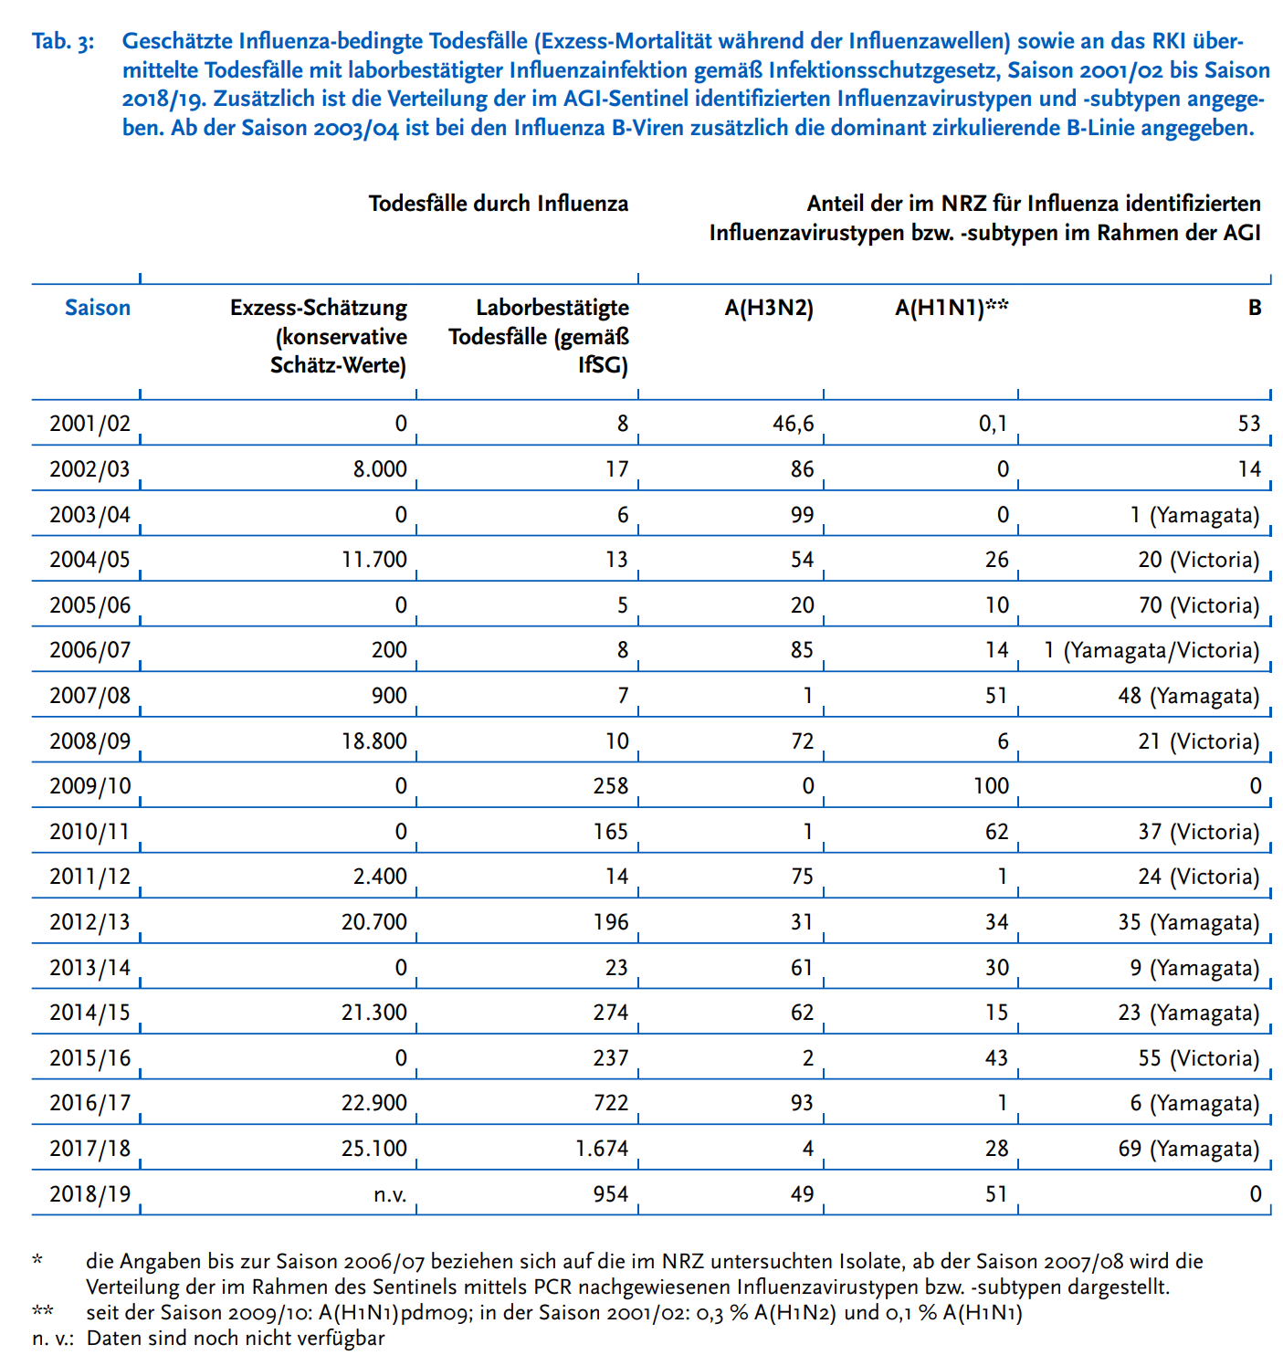
Saisonale Influenza
- ein häufig unterschätztes Risiko: Exzess-Mortaliät
Geschätzte Influenza-bedingte Todesfälle (Exzess-Mortalität während der Influenzawellen) sowie an das RKI übermittelte Todesfälle mit laborbestätigter Influenzainfektion gemäß Infektionsschutzgesetz, Saison 2001/02 bis Saison 2018/19.
Stetig steigende Exzess-Todesfälle von Influenza-Saison 2002/03 bis 2018/19
Robert Koch-Institut. Bericht zur Epidemiologie der Influenza in Deutschland, Saison 2018/19.

Slide 12

Influenza-Infektionen betriffen alle Altersgruppen
Hohe Raten von Influenza-assoziierten Erkrankungen und Arztbesuchen in jüngeren Altersgruppen
Die Belastung durch schwere Erkrankungen (Krankenhausaufenthalte, Todesfälle) nimmt mit dem Alter zu¹
Influenza-assoziierte Ereignisse nach Altersgruppe
Beispiel Vereinigte Staaten, Influenza-Saison 2021–2022 (Inzidenz pro 100.000)
0–4 Jahre
5–17 Jahre
18–49 Jahre
50–64 Jahre
≥65 Jahre
Bitte die abweichenden Skalen beachten.
1. Centers for Disease Control and Prevention. Preliminary Estimated Influenza Illnesses, Medical visits, Hospitalizations, and Deaths in the United States – 2021-2022 influenza season. Available at: https://www.cdc.gov/flu/about/burden/2021-2022.htm. Letzter Zugriff Dezember 2023.

Slide 13
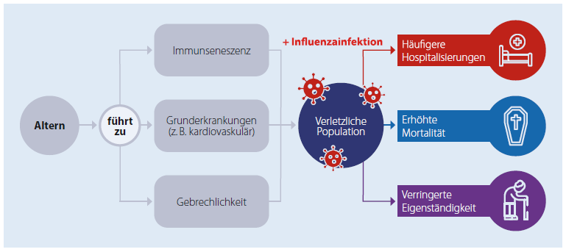
Zusammenhang zwischen Altern und Influenza

Slide 14


Influenza-Mortalität ist assoziiert mit Komorbidität
5x
12x
bei chronischer
Herzerkrankung
bei chronischer Lungenerkrankung
20x
wenn beides vorliegt –
chronische Herz- und Lungenerkrankung
Risiko für Influenza-Todesfälle bei Personen ≥ 65 Jahre¹
1. Schanzer DL et al. Vaccine 2008; 26(36): 4697-4703.

Slide 15
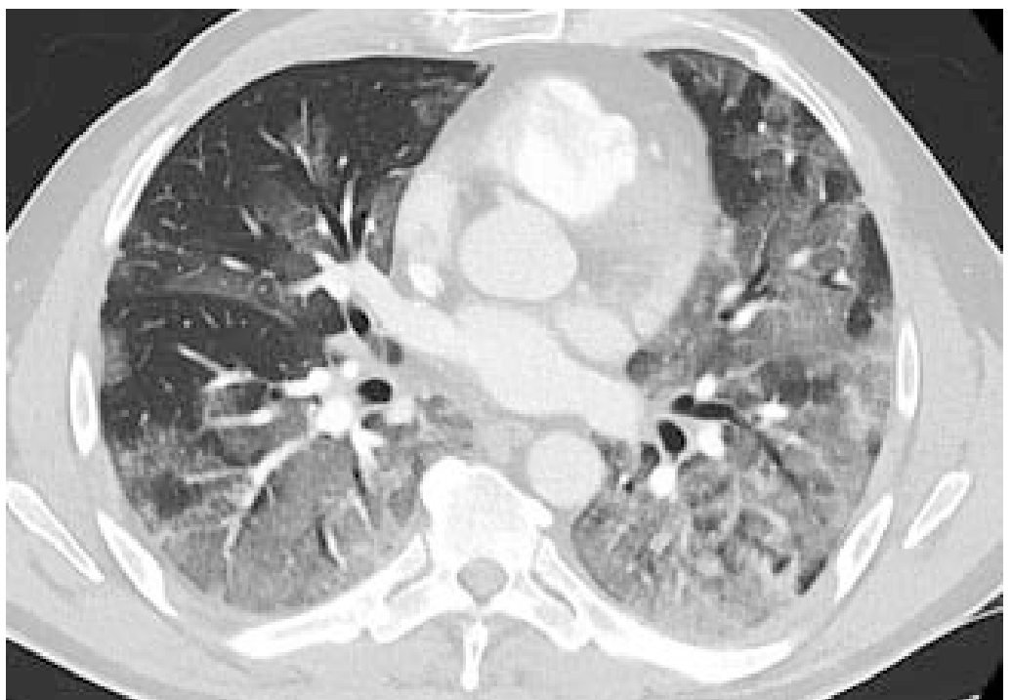
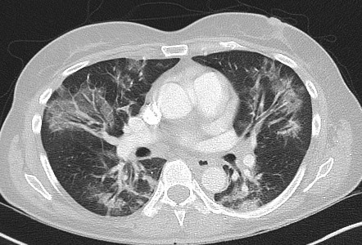
Komplikationen Influenza
Lungenentzündung
    direkt durch Influenza-Viren
    bakterielle Superinfektion
Steigerung kardiovaskulärer Ereignisse (Infarkte, Rhythmusstörungen)
  Seltener: Herzbeutel- und Herzmuskelentzündungen
Grafik entnommen aus Jia Z et al. Comparison of Clinical Characteristics Among COVID-19 and Non-COVID-19 Pediatric Pneumonias: A Multicenter Cross-Sectional Study. Front Cell Infect Microbiol. 2021 Jul 1;11:663884. doi: 10.3389/fcimb.2021.663884
1. RKI Ratgeber Influenza, 2. infektionsschutz.de: GRIPPE (INFLUENZA), 3. https://www.nali-impfen.de/impfempfehlungen/impfungen-a-z/influenza-impfung/, abgerufen November 2023.
Notes:
Jia Z et al. Comparison of Clinical Characteristics Among COVID-19 and Non-COVID-19 Pediatric Pneumonias: A Multicenter Cross-Sectional Study. Front Cell Infect Microbiol. 2021 Jul 1;11:663884. doi: 10.3389/fcimb.2021.663884
Figure 2 Chest computed tomography (CT) scans for COVID-19 pneumonia patient and Non-COVID-19 viral pneumonia patients. (A, B) showed ground-glass opacities were located in the right lower lobe of the lung and upper lobe of the left lung and located under the pleura in a patient with COVID-19 pneumonia. (C, D) showed multiple patchy shadows and consolidation in two lungs in a patient with respiratory syncytial virus (RSV) pneumonia. (E, F) showed thickened tracheobronchial wall in right lung and ground-glass opacities were located in the left lower lobe of the lung in a patient with influenza A (IFA) pneumonia.
https://www.frontiersin.org/articles/10.3389/fcimb.2021.663884/full

Slide 16
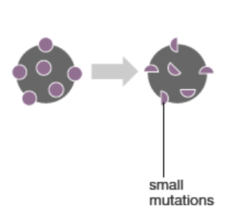

Ursachen für geringe Impfeffektivität bei Influenza
BEDINGT DURCH
VIRUS
BEDINGT DURCH
WIRT
BEDINGT DURCH
HERSTELLUNGSVERFAHREN
ANTIGENDRIFT
IMMUNSENESZENZ
IMMUNSUPPRESSIVE THERAPIE
EI-ADAPTATION
Zirkulation von Viren
mit unterschiedlichen antigenen Eigenschaften
Ältere,
Immungeschwächte
Hämagglutinin im Impfstoff
unterscheidet sich bereits von dem empfohlenen Impfstamm
1. Van den Brand JMA, et al. J Virol. 2011;85(6):2851–2858; 2. Skowronski DM, et al. PLoS One. 2014;9(3):e92153. 3. Belongia EA, et al. Clin Infect Dis. 2019;69(10):1817–1823. ​

Slide 17
Weiterentwickelte Grippeimpfstoffe für (ältere) Erwachsene
Bei älteren Menschen führt eine nachlassende Immunität (Immunseneszenz) zu einer schlechteren Reaktionsfähigkeit auf Impfstoffe¹
MF59-adjuvantierte und nicht-adjuvantierte Hochdosisimpfstoffe gegen saisonale Influenza wurden entwickelt, um ältere Menschen mit hohem Risiko für schwere Komplikationen zu schützen²
Erleichtern eine stärkere Immunantwort nach Immunisierung³
Adjuvantierte Impfstoffe
Hochdosierte Impfstoffe
HA – Hämagglutinin
1. Domnich A & de Waure C. Int J Infect Dis. 2022 Sep;122:855-863. 2.Wong & Webby. Clin Microbiol Rev. 2013;26:476–92. 3. Wiggins KB et al. Viruses. 2021 Jun 9;13(6):1109.
https://twitter.com/DocScribbles/status/1251200333495312385/photo/1
Notes:
Das adjuvantierte Vakzin enthält das Adjuvanz MF59 (Öl-in-Wasser Emulsion; Öl-Bestandteil Squalen → Squalen, ein natürlicher Bestandteil von Zellmembranen, kommt in Pflanzen, Tieren und Menschen vor. Im menschlichen Körper kommt es im Talg (einem Oberflächenfett der Haut) vor und ist eine natürlich vorkommende Vorstufe von Cholesterin.)
Das hochdosierte Vakzin enthält die 4-fache Menge an Antigen (=HA-Protein)
→ Beide Impfstoffe zeigen einen Effektivitäts-Vorteil gegenüber nicht adjuvantierten, standarddosierten Impfstoffen.

Slide 18
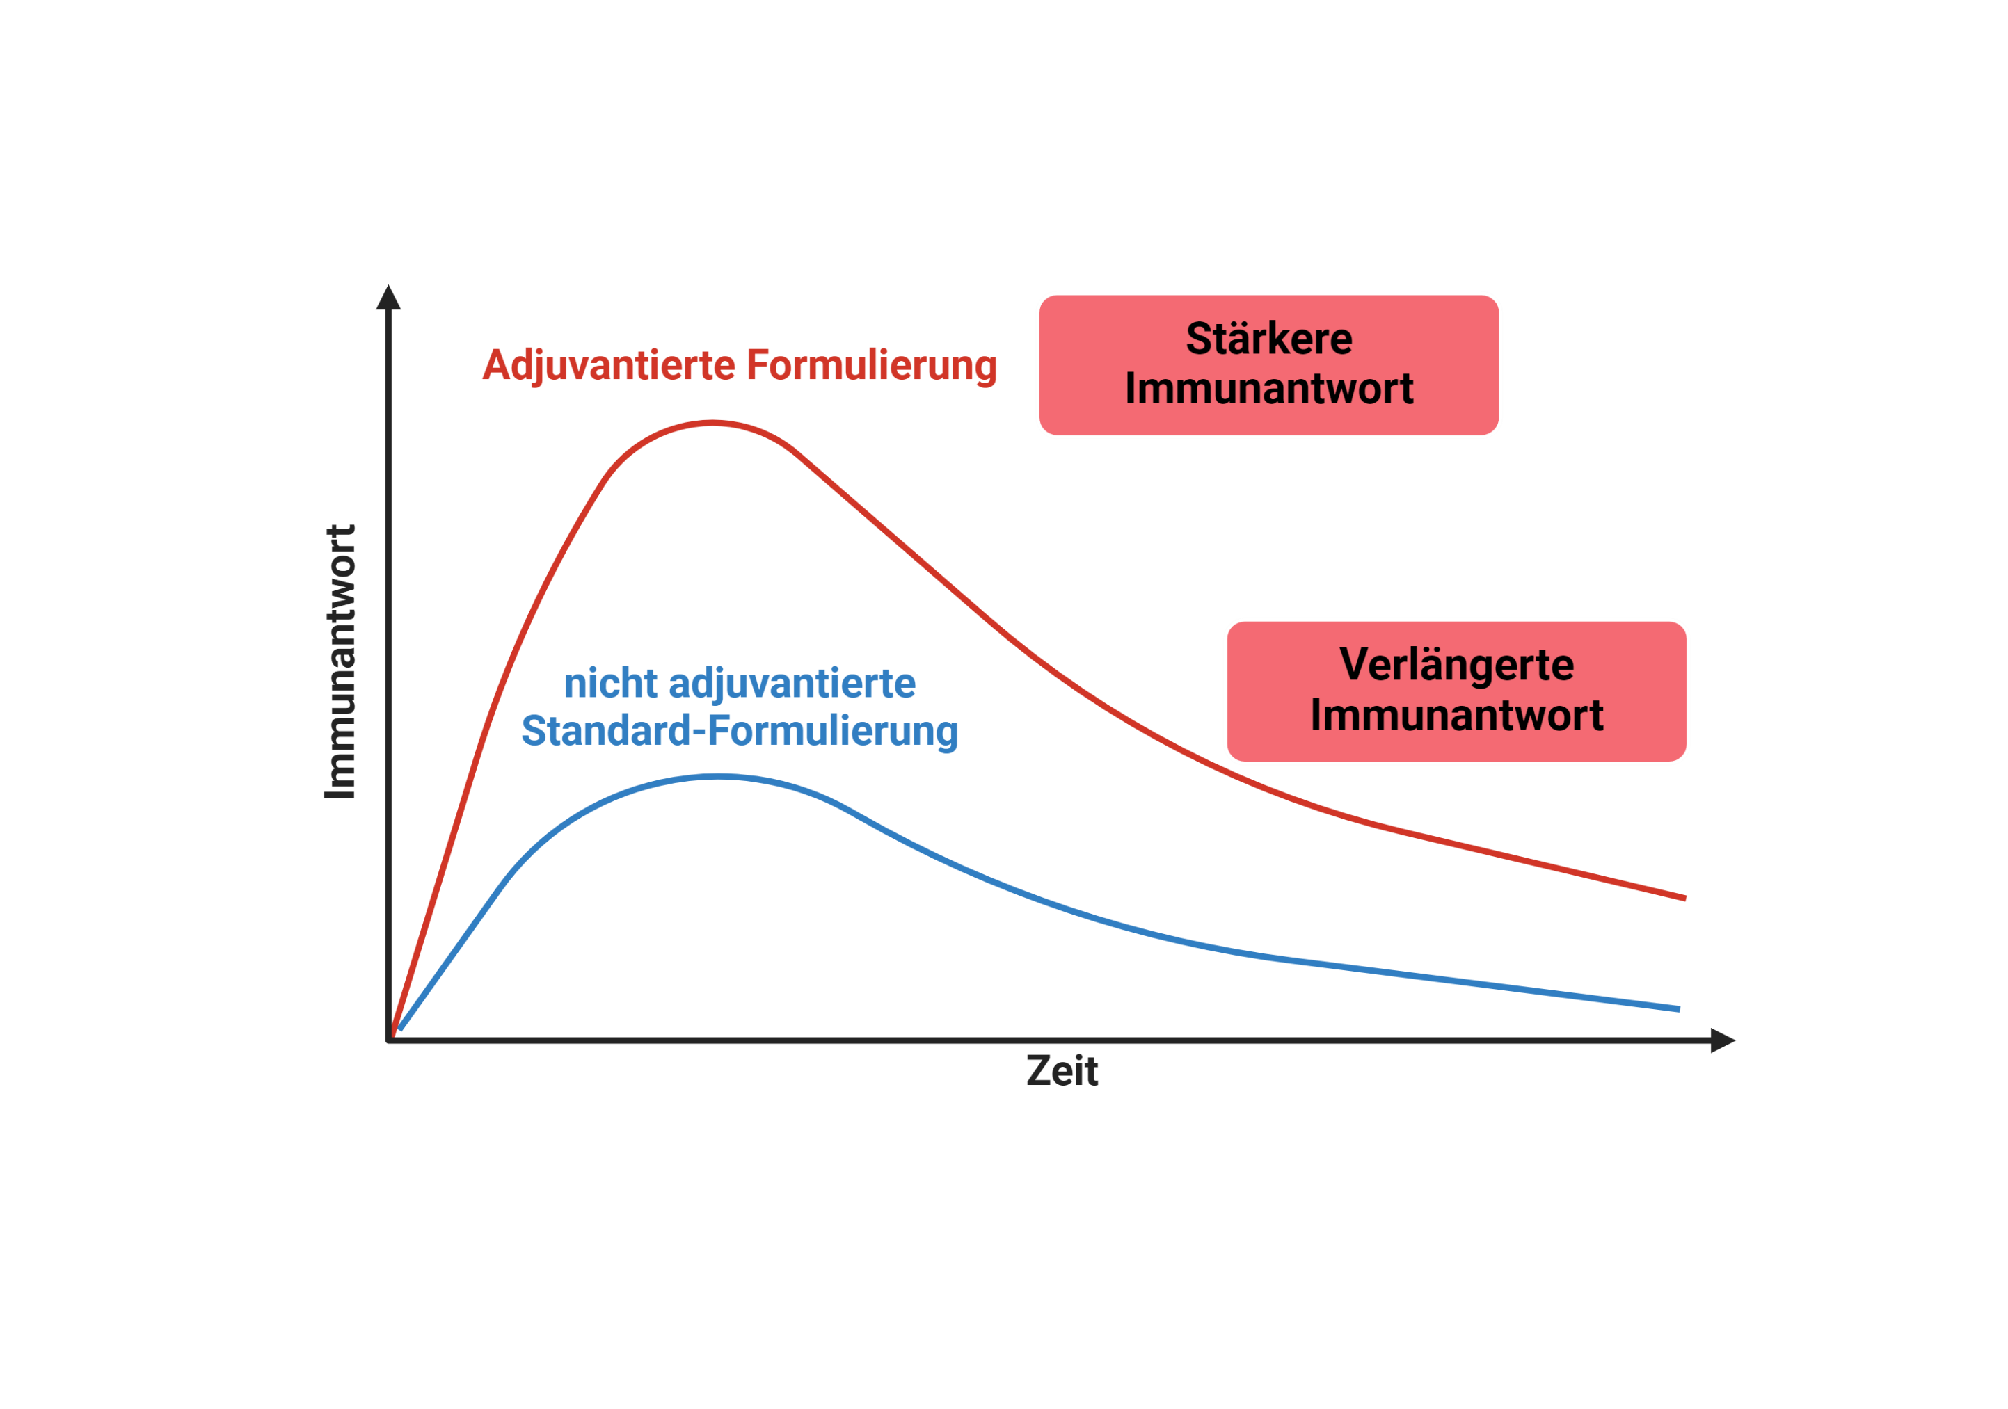
Wirkmechanismus von Adjuvantien
Angestrebte Effekte von Adjuvantien^{1,2}:
Verstärkung der Immunantwort, z.B.
  quantitativer Anstieg des Antikörpertiters
  Induktion von Antikörpern mit höherer Affinität
  Induktion unterschiedlicher T-Zell-Antworten
Verlängerung der Immunantwort
Verbreiterung der Immunantwort
Verminderung der Antigenmenge
Erhöhung der Antigenität von Antigenen
Überwindung von Immunseneszenz
1. Wagner, R. & Hildt, E. Zusammensetzung und Wirkmechanismen von Adjuvanzien in zugelassenen viralen Impfstoffen. Bundesgesundheitsblatt - Gesundheitsforschung - Gesundheitsschutz 62, 462–471 (2019).
2. Zhao, T. et al. Vaccine adjuvants: mechanisms and platforms. Signal Transduct. Target. Ther. 8, 283 (2023).
3. Übersetzt aus: CDC; https://www.cdc.gov/vaccinesafety/concerns/adjuvants.html; Stand 27.09.2022 (abgerufen am 01.08.2024)

Slide 19
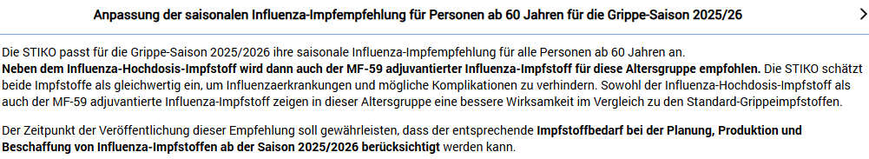

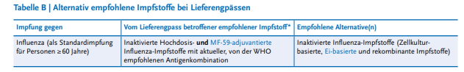
STIKO Impf- News vom 31.10.2024
Epidemiologisches Bulletin 44 |2024 31. Oktober 2024

Slide 20














Influenza: Risikofaktoren für schweren Verlauf
 | Chronische respiratorische Erkrankung |  | Erwachsene ≥60 bzw. 65 Jahre
 | Chronische Herz-Kreislauferkrankung |  | Kinder ≥6 Monate mit chronischer Grunderkrankung
 | Diabetes und Niereninsuffizienz |  | Schwangerschaft
 | Chronische neurologische Erkrankung |  | Fettleibigkeit (BMI ≥40)
 | Chronische Lebererkrankung |  | Krankheits- oder behandlungsbedingte Immunsuppression
 | Chronische Nierenerkrankung |  | Betreuende von Risikopersonen
 | Asplenie oder Dysfunktion der Milz |  | Mitarbeiter des Gesundheits- und Sozialwesens in direktem Kontakt mit Patienten/Klienten
BMI – Body Mass Index.
1. GOV.UK. Green Book. Chapter 19: Influenza. Available at: https://assets.publishing.service.gov.uk/government/uploads/system/uploads/attachment_data/file/1107978/Influenza-green-book-chapter19-16September22.pdf (zuletzt abgerufen September 2023) 2. CDC. Influenza (flu). People at higher risk of flu complications. Available at: https://www.cdc.gov/flu/highrisk/index.htm (zuletzt abgerufen September 2023). 3. STIKO. Empfehlungen der Ständigen Impfkommission beim Robert Koch-Institut 2023, EpidBull. 4/2023..

Slide 21









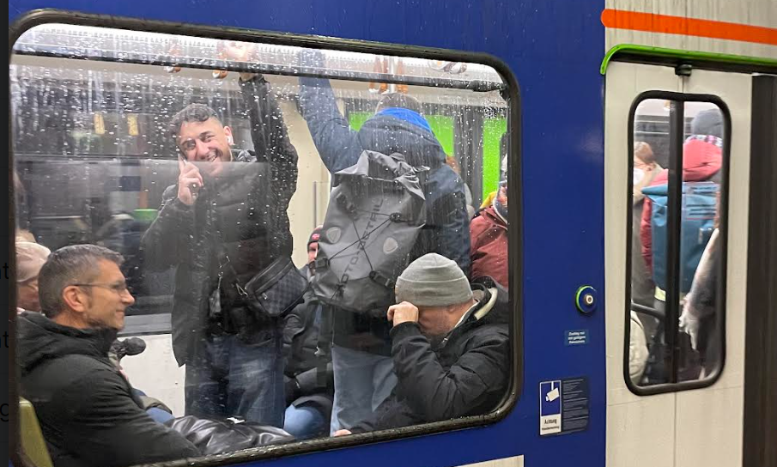
Wer kann vom Schutz des Grippeimpfstoffs profitieren?
Standard-impfung
Indikations- Berufs- und Reiseimpfung
Personen ≥60 Jahre
Personen ≥6 Monate mit chronischer Grund-erkrankung
Bewohner von Alters- oder Pflege-heimen
Medizi-nisches Personal
Personen in Einrichtungen mit umfangreichem Publikumsverkehr
Kontakt-personen von Risiko-gruppen (Kokon-strategie)
Schwangere
Reisende
Insbesondere jüngere Personen unterschätzen häufig die Gefahren einer Grippe
Eine Impfung schützt den Impfling und seine Umgebung
Modifiziert nach RKI-Faktenblatt zur Influenza-Impfung, https://www.rki.de/DE/Content/Infekt/Impfen/Materialien/Faktenblaetter/Influenza.pdf?__blob=publicationFile; 2. RKI: Epidemiologisches Bulletin 31/2024, abrufbar unter Epidemiologisches Bulletin 31/2024 (rki.de). ICONS erstellt mit Biorender.

Slide 22
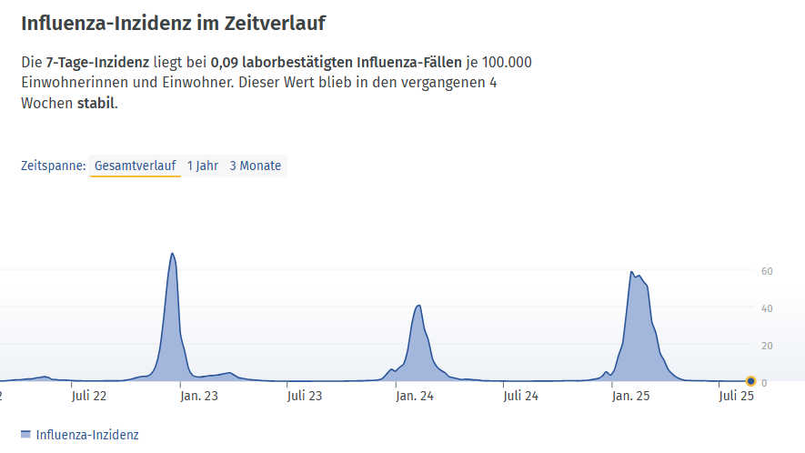

Slide 23
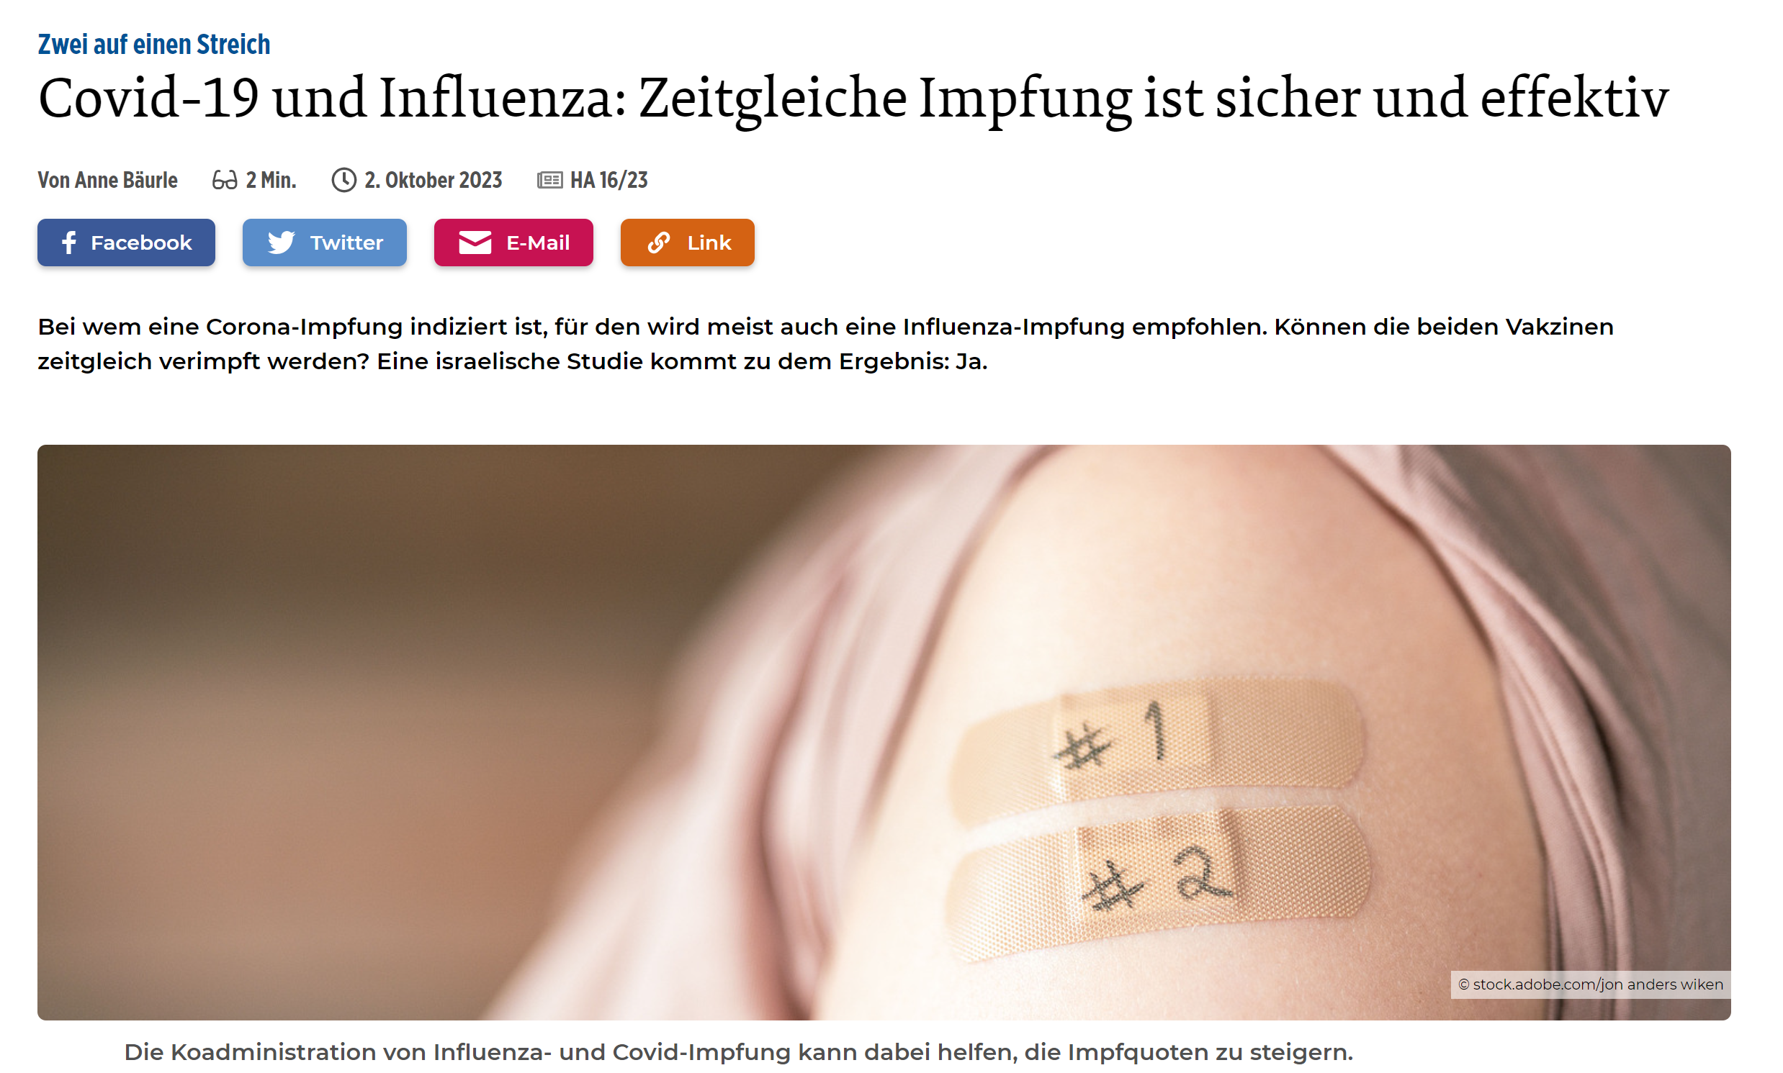
Gleichzeitige Impfung Influenza und COVID-19
COVID-19-Impfungen und andere Totimpfstoffe (inaktivierte Impfstoffe) können gleichzeitig erfolgen.
Dies gilt insbesondere für die Influenzaimpfung
  Injektion jeweils an unterschiedlichen Gliedmaßen
  gleichzeitige Gabe COVID-19- und Influenza-Impfstoffe (inklusive Hochdosis-Impfstoffen) Impfreaktionen häufiger
  Immunantwort und Nebenwirkungsprofil entsprechen dem bei alleiniger Anwendung
  und als weitere Impfung: RSV

Slide 24




Koadministration von Impfstoffen –
Welche Vorteile bietet das?
Gleichzeitiges Auftreten mehrerer Erreger
RSV zirkuliert mit weiteren respiratorischen Viren wie Influenza, eine Koadministration der entsprechenden Impfstoffe ist naheliegend ^{1,2}
Erwachsene mit erhöhtem Risiko
Weitere
infektiöse Pathogene
e.g. Influenza
Weniger Arztbesuche
RSV
Die Koadministration von Impfstoffen reduziert die Anzahl an Besuchen in der Arztpraxis^{3,4}
Eine routinemäßige Koadministration von Impfungen kann zu einer verbesserten Einhaltung von Impfplänen beitragen, die Impfquoten erhöhen, vor mehreren Infektionen gleichzeitig schützen und die Gesamtkosten im Gesundheitswesen senken.^{2–5}
Verbesserte Impfabdeckung
Adjuvantiertes
RSVPreF3
FLU-QIV,
FLU-QIV-HD,
FLU-aQIV,
RZV, PCV20
Aufklärung
Daten aus Koadministrationsstudien zur Sicherheit und Wirksamkeit tragen zu einem sicheren Umgang bei Patienten und Ärzten bei bzgl. der Koadministration von Impfstoffen ^{3,4}

Slide 25
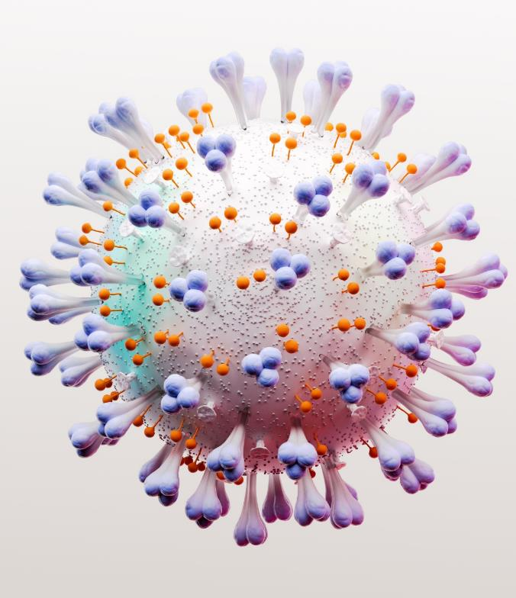
COVID-19
Erreger: SARS-CoV-2
Übertragung: Tröpfcheninfektion und Aerosole
Inkubationszeit: 3-4 Tage
Immunität: nicht anhaltend
Verbreitung: Weltweit
Meldepflicht: Verdacht gemäß § 6 Absatz 1 Nummer 1 Buchstabe t IfSG; Nachweis gemäß § 7 Absatz 1 Nummer 44a IfSG
https://www.rki.de/SharedDocs/FAQ/COVID-19/FAQ-gesamt.html?nn=2386228; RKI - Navigation - Wie sollen Personen geimpft werden, die bereits eine SARS-CoV-2-Infektion durchgemacht haben?; RKI - Impfen - Wirksamkeit (Stand: 20.9.2023); zuletzt zugegriffen am 08.11.2023; ASSET-2337370

Slide 26
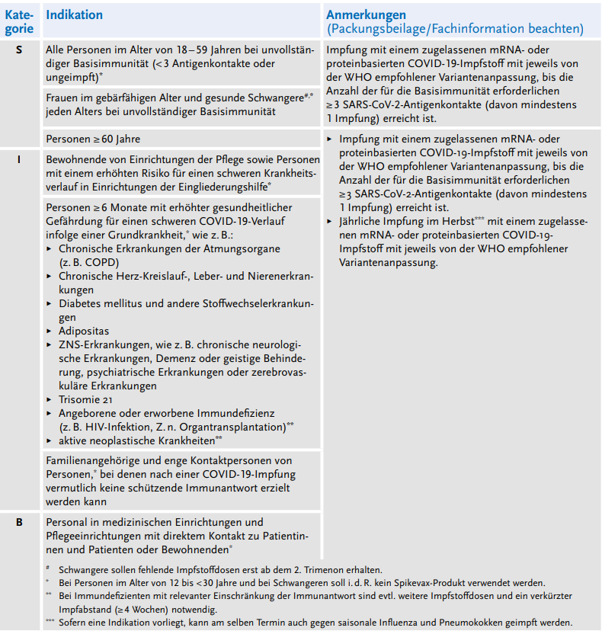

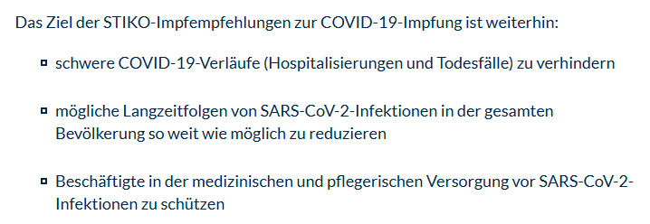
COVID-19
STIKO-Empfehlung
Basis-Immunität
1
Alle im Alter von 18-59 Jahren
Basis-Immunität + jährliche Auffrischung im Herbst
2
Alle ab einem Alter von 60 Jahren
Personen mit einem erhöhten Risiko
  durch Grunderkrankungen (ab 6 Monate Alter)
  Berufsbezogene Indikationen
  Pflegeeinrichtungsbezogene Indikation
Epid Bull 2024;2:3-19 | DOI 10.25646/11894

Slide 27
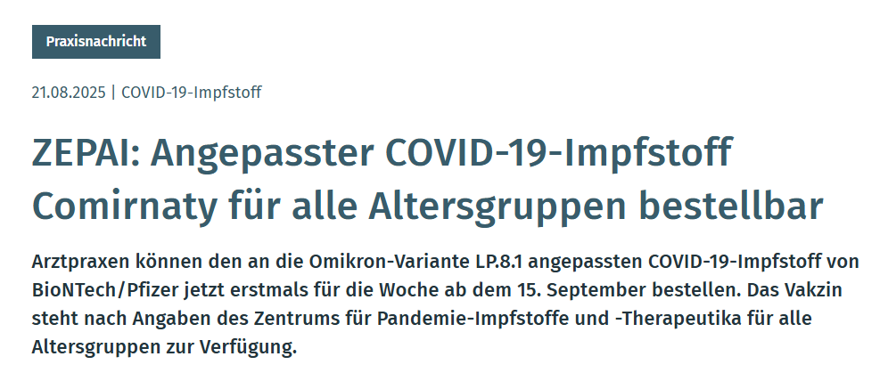
KBV – Nachrichten vom 21.08.2025

Slide 28
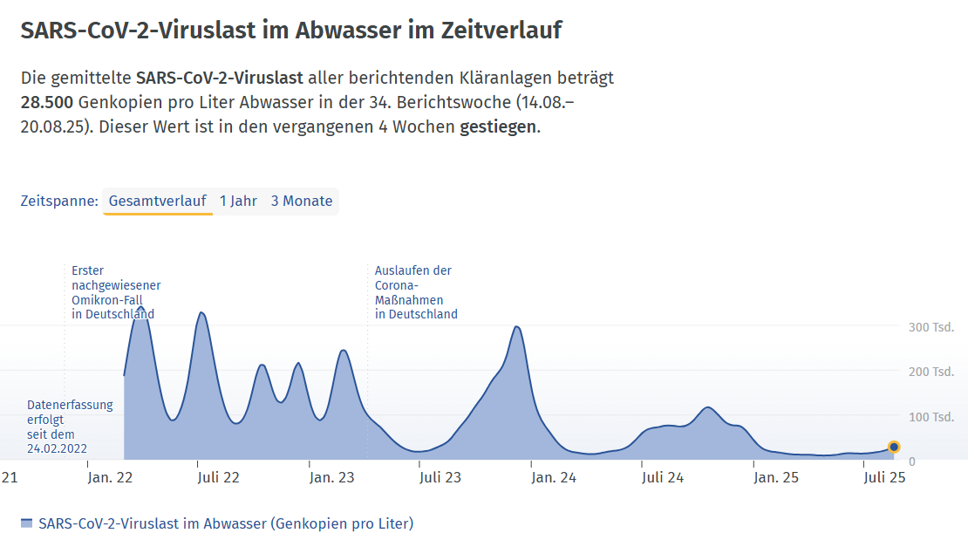
https://infektionsradar.gesund.bund.de/de/covid/abwasser --> Abruf 29.08.2025

Slide 29
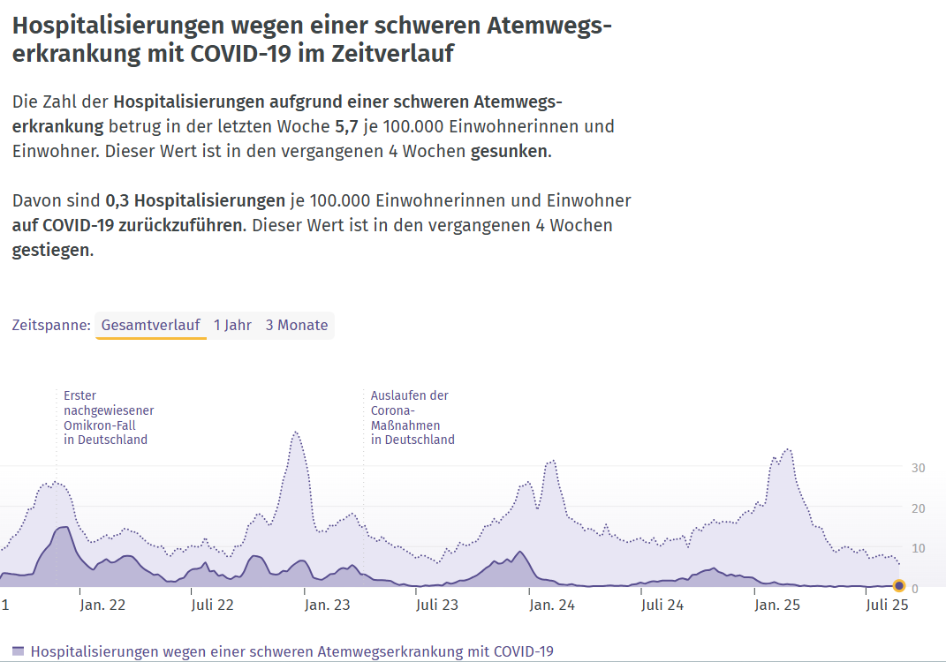
https://infektionsradar.gesund.bund.de/de/covid/abwasser --> Abruf 29.08.2025

Slide 30

Respiratorisches Synzytial-Virus (RSV)
Erreger: Respiratorisches Synzytial-Virus (RSV)
Übertragung: Tröpfcheninfektion¹
Inkubationszeit: 2 – 8 Tage (durchschnittlich 5 Tage)¹
Immunität: Fast alle Kinder infizieren sich bis zum Ende des 2. Lebensjahres einmal mit RSV.
Keine langfristige Immunität.
Reinfektionen treten lebenslang auf. ²⁻⁴
Verbreitung: Weltweit
Meldepflicht: Nachweis gemäß § 7 Absatz 1 Nummer 38a IfSG⁵
1. RKI-Ratgeber Respiratorische Synzyitial-Virus-Infektionen (RSV). RKI - RKI-Ratgeber - RSV-Infektionen (letzter Zugriff Sep 2024). 2. Centers for Disease Control and Prevention (CDC), 2020. Respiratory syncytial virus infection (RSV): symptoms and care. http://www.cdc.gov/rsv/about/symptoms.html; 3. Openshaw PJM et al. Annu Rev Immunol 2017;35:501–532; 4. Walsh E et al. Clin Chest Med 2017;38(1):29–36. 5. § 7 IfSG - Einzelnorm (gesetze-im-internet.de).

Slide 31




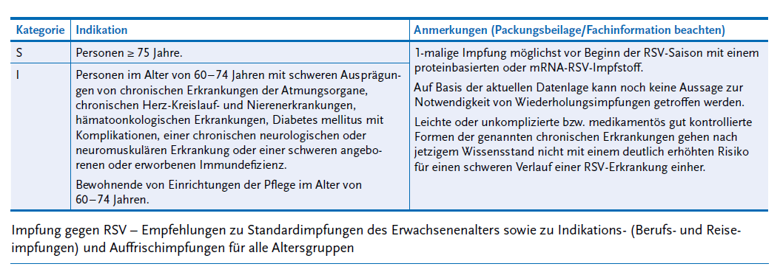
Empfehlung der Ständigen Impfkommission (STIKO) zur RSV-Impfung für ältere Erwachsene
Standardimpfung (S)
für alle Personen ab 75 Jahren
Indikationsimpfung (I) für Personen
im Alter 60-74 Jahre:
  Mit schweren Grunderkrankungen oder
  Bewohner von Einrichtungen der Pflege
Robert-Koch-Institut, Epidemiologisches Bulletin 15/2025
Notes:
Ziel der RSV-Impfempfehlung ist die Reduktion schwerer RSV-assoziierter Atemwegserkrankungen sowie der daraus resultierenden Folgen wie Hospitalisierung und Tod bei allen Personen im Alter von ≥ 75 Jahren sowie bei Personen im Alter von 60 bis 74 Jahren mit deutlich erhöhtem Risiko für eine schwer verlaufende RSV-Erkrankung aufgrund einer relevant beeinträchtigenden Grunderkrankung sowie bei Bewohnenden in Einrichtungen der Pflege in einem Alter von 60 bis 74 Jahren.

Slide 32
RSV- Impfempfehlungen von Fachgesellschaften
DGP & weitere Fachgesellschaften¹
DGHO²
    Die DGP empfiehlt eine RSV-Impfung u.a.* für
    alle Erwachsene ab 60 Jahren (ohne/mit schwere pulmonale oder kardiovaskulären Vorerkrankungen oder deiner deutlichen Einschränkung der Immunabwehr)
    Patienten mit Immundefizienz:
    Immunsuppressiver Behandlung
    Maligner hämatologischer Grundkrankheit
    Stammzelltransplantation/ Transplantation solider Organe
    Hereditären Immundefekten
1. DGP Positionspapier RSV: https://pneumologie.de/storage/app/media/uploaded-files/2023_RSV-Impfung_DGP.pdf (Zugriff am 23.01.2024; 2. DGHO. Wörmann, B. et al. Fachgruppe der DGHO. (2023) Empfehlung zur RSV-Schutzimpfung bei immundefizienten Patientinnen und Patienten mit hämatologischen und/ oder onkologischen Erkrankungen. https://www.dgho.de/aktuelles/news/news/2023/download/rsv-impfung-20230815.pdf (letzter Zugriff Januar 2024)​; *Eine Anwendung der Impfung wird u.a. empfohlen bei Personen im Alter von ≥ 60 Jahren. Nach individueller Beratung wird der Einsatz der Impfung bei Erwachsenen ab 18 mit schweren pulmonalen oder kardiovaskulären Vorerkrankungen und bei Erwachsenen ab 18 mit einer deutlichen Einschränkung der Immunabwehr ebenfalls empfohlen. RSVPreF3 OA ist indiziert für Erwachsenen im Alter von 60 Jahren und älter und Erwachsenen im Alter von 50 bis 59 Jah-
ren mit erhöhtem Risiko für eine RSV-Erkrankung.

Slide 33




RSV - ein ansteckendes, saisonales, respiratorisches Virus
Übertragung
Saisonalität
Tröpfchen- bzw. Schmierinfektion¹;
Verbreitung innerhalb von Haushalten ist möglich²
Nördliche Hemisphäre – gemäßigte Zone⁷
RSV verbreitet sich leicht –
mittlere Basisreproduktionszahl:
  (R₀)* RSV³: R₀ ~ 3 (SD = 0,6)
  (R₀) Influenza⁶: R₀ ~ [1,16 - 2,10]
Häufigkeit
Infizierte Person
Infizierte Personen sind in der Regel 3 – 8 Tage lang ansteckend¹. Ältere Erwachsene können das Virus über längere Zeit ausscheiden^{4,5}
Mehrfachinfektionen im Laufe des Lebens sind möglich.
Monat
Beobachtungen
Kurvenanpassung
*bedeutet, dass in einer vollständig empfänglichen Bevölkerung jede infizierte Person im Durchschnitt drei weitere Personen ansteckt; SD: Standardabweichung. R-Werte basierend auf U.S. Daten.
¹ Centers for Disease Control and Prevention (CDC), 2018. RSV transmission. www.cdc.gov/rsv/about/transmission.html; ² Otomaru H et al. Am J Epidemiol 2021;190:2536–2543; ³ Reis J, Shaman J. PLoS Comput Biol 2016;12:e1005133; ⁴ Walsh EE et al. J Infect Dis 2013;207:1424–1432; ⁵ National Foundation for Infectious Diseases (NFID), 2016. RSV in older adults. https://www.nfid.org/wp-content/uploads/2019/08/rsv-report.pdf ; ⁶ Biggerstaff M et al. BMC Infectious Diseases 2014; 480: 1471-2334; ⁷ Bloom-Feshbach K et al. PLoS One 2013;8:e54445. All URLs accessed January 2023, Diagramm urheberrechtsfrei unter Creative Commons CCO public domain dedication veröffentlicht
Notes:
Verbreitung innerhalb von Haushalten möglich:
Dabei handelt es sich um eine Modellierung der Transmission aus den Philipinen.
Diese Information findet sich in folgender Publikation: 2. Otomaru H et al. Am J Epidemiol 2021;190:2536–2543

Slide 34
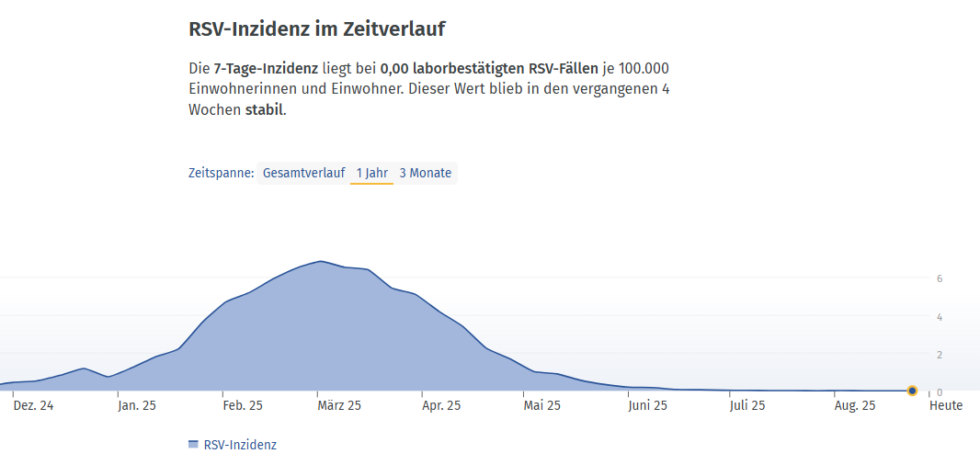

Slide 35








Die Infektion mit RSV betrifft alle Altersgruppen
RSV verursacht wiederholte Infektionen während des gesamten Lebens, besonders bei Kindern und älteren Erwachsenen
RSV Erkrankungen
Fast alle Kinder werden bis zum Alter von 2 Jahren infiziert¹
Nur unvollständige & unbeständige Immunantwort nach natürlichen Infektionen^{2,3}.
RSV-Reinfektionen treten lebenslang auf³
Ältere Erwachsene mit hohem Risiko für schwere RSV-Infektionen.
Personen mit medizinischen Vorerkrankungen haben ein noch höheres Risiko^{4,5}
1. Centers for Disease Control and Prevention (CDC), 2024. Symptoms and Care of RSV | RSV | CDC (accessed Sep 2024) 2. Openshaw PJM et al. Annu Rev Immunol 2017;35:501–532; 3. Walsh E et al. Clin Chest Med 2017;38(1):29–36; 4. Branche AR et al. Clin Infect Dis 2022;74(6):1004-1011; 5. Centers for Disease Control and Prevention (CDC), 2024. RSV in Older Adults | RSV | CDC (accessed Sep 2024)
Notes:
Eine RSV-Infektion kann alle Altersgruppen betreffen. Fast alle Kinder mit einem Alter von 2 Jahren haben sich bereits einmal mit RSV infiziert.¹
RSV-Reinfektionen können aufgrund abklingender Immunantwort im Lebensverlauf auftreten. ^{2,3} Besonders ältere Erwachsene und jene mit Grunderkrankungen haben ein hohes Risiko für schwere RSV-Infektionsverläufe.^{4,5}
Referenzen
1. Center for Disease Control and Prevention (CDC), 2020. Respiratory syncytial virus infection (RSV): symptoms and care. http://www.cdc.gov/rsv/about/symptoms.html; 2. Openshaw PJM et al. Annu Rev Immunol 2017;35:501–532; 3. Walsh E et al. Clin Chest Med 2017;38(1):29–36; 4. Branche AR et al. Clin Infect Dis 2022;74(6):1004-1011; 5. Centers for Disease Control and Prevention (CDC), 2020. RSV in older adults and adults with chronic medical conditions. https://www.cdc.gov/rsv/high-risk/older-adults.html (zuletzt zugegriffen: Oktober 2022)

Slide 36
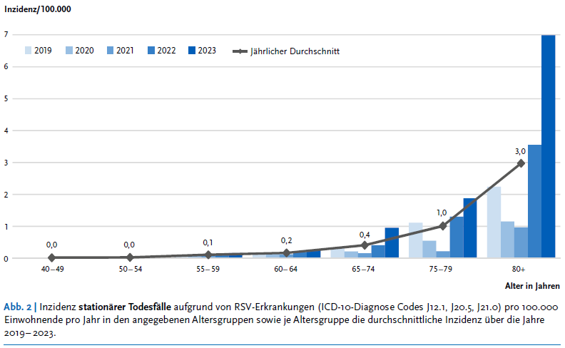

RSV – Todesfälle Erwachsene
Die Inzidenz von RSV-bedingten Todesfällen steigt mit zunehmendem Alter deutlich an.
Epid Bull 2024;32:3-28 | DOI 10.25646/12470
Notes:
Inzidenz HZ nach Alter und Geschlecht sowie Anteil von PZN bei HZ-Fällen in Deutschland
Personenjahre: Die Summe der individuellen Jahre, die während einer Studie die teilnehmenden Personen insgesamt unter Beobachtung standen. Beispiel: 20 Personen wurden jeweils für 5 Jahre beobachtet: das entspricht 100 Personenjahre.

Slide 37

RSV: Hospitalisierungen bei Erwachsenen ab 60 Jahren in Deutschland
Ursachen für unterschätzte Anzahl an Hospitalisierungen:
Unspezifische Symptome, begrenzte Testung, niedrigere Test-sensitivität im Vergleich zu Säuglingen, geringe Awareness (ICD-10 Fehlkodierung)^{1,2}
Hospitalisierungen in der Altersgruppe 60+
Quelle/ Erhebungsmethode
Inzidenz /100.000
Fälle bezogen auf die Bevölkerung^{3*}
direkt
sichtbar
Routinedaten:
Krankenkassen- & InEK-Daten
~ 11^{4,5}
~ 2.800 – 12.800
nicht
direkt
sichtbar
Epidemiologische prospektive Studien
~ 51 – 138⁶
~ 34.400
Modellierung nach respiratorischen Hospitalisierungen
~ 236 – 609^{7,8}
~ 58.000 – 152.000
Modellierung nach kardiorespiratorischen Hospitalisierungen
~ 584 – 912⁷
~ 145.000 – 227.000
¹Liang C, et al., Influenza Other Respir Viruses. 2025 May;19(5):e70097. doi: 10.1111/irv.70097; ² Egeskov-Cavling AM et al.Underreporting and Misclassification of Respiratory Syncytial Virus-Coded Hospitalization Among Adults in Denmark Between 2015-2016 and 2017-2018. J Infect Dis. 2024 Mar 1;229(Supplement_1):S78-S83; ³ 2022: 24,9 Mio 60+: https://service.destatis.de/bevoelkerungspyramide/#!a=20,60&g (letzter Zugriff 25.05.2025); ⁴Epid Bull 2024;32:3-28 | DOI 10.25646/12470; ⁵Scholz S, et al., Infect Dis Ther. 2024 Aug;13(8):1759-1770. doi: 10.1007/s40121-024-01006-0; ⁶ Savic M, et al., Influenza Other Respir Viruses. 2023 Jan;17(1):e13031. doi: 10.1111/irv.13031; ⁷Polkowska-Kramek A, et al., Infect Dis Ther. 2024 Apr;13(4):845-860. doi: 10.1007/s40121-024-00951-0; ⁸Liang C et al., J Infect. 2025 Mar;90(3):106440. doi: 10.1016/j.jinf.2025.106440; SLR = systematic literature review; Community Aquired Pneumonia; InEK = Institut für das Entgeltsystem im Krankenhaus; RKI = Robert Koch-Institut *Bevölkerung 60+ (2022): 24,9 Mio
Notes:
Bevölkerung 60+: 24,9 Mio

Slide 38







RSV-Meldepflicht – Bedeutung für die ärztliche Praxis
RSV-Tests können abgerechnet werden - die Befreiungsziffer 32006 ist hier entscheidend
Verdacht auf RSV-Infektion:
Probenentnahme
Veranlassung Labornachweis auf RSV
Nachweis positiv: Meldung an das Gesundheitsamt innerhalb von 24 Stunden
Abrechnung Laboruntersuchung RSV
Gebührenposition Antigentest⁴: 32788
oder
Gebührenposition PCR³: 32851
+ Befreiungsziffer: 32006
PCR Test bevorzugt, da:
auf mehrere Erreger gleichzeitig getestet werden kann
(z.B. RSV, Influenza, SARS-CoV-2)
Sensitivität der RSV-Antigenschnelltests bei Erwachsenen nur 29% beträgt⁵
Krankenversicherung
1. Deutscher Bundestag. Beschlussempfehlung und Bericht zum Entwurf eines Gesetzes zur Änderung des Bevölkerungsstatistikgesetzes, der Infektionsschutzgesetzes und personenstands- und dienstrechtlicher Regelungen. Drs 20/7235, 2007235.pdf (bundestag.de 2. KBV. EBM online Version, Kapitel 32.1 Grundleistungen. KBV - EBM Suche, aufgerufen am 30.06.2023. 3. 32851 - Nukleinsäurenachweis von einem oder mehreren Erregern akuter respiratorischer Infektionen (kbv.de). 4. 32788 - Nachweis von RSV (kbv.de) ASSET 2102601 5. Chartrand C et al. 2015. J Clin Microbiol ;53(12):3738-49
Notes:
Wenn die PCR über die beiden Ziffern 32851 und die Befreiungsziffer 32006 abgerechnet wird, entstehen weder den Patienten noch der Praxis Kosten.

Slide 39
Hohe Prävalenz von Atemwegsviren bei akuten COPD-Exazerbationen
Systematischer Review der gepoolten Daten aus 19 Studien (N=1728)
KI = Konfidenz Intervall; COPD = chronisch obstruktive Lungenerkrankung (chronic obstructive pulmonary disease)
Grafik und Tabelle wurden unabhängig voneinander für GSK aus den Originaldaten erstellt
Zwaans W et al. J Clin Virol 2014;61:181−188
Notes:
In dieser Übersichtsarbeit wurde die verfügbare Literatur über die Prävalenz von Atemwegsviren bei Patienten mit akuten COPD-Exazerbationen, die mittels PCR nachgewiesen wurden, systematisch zusammengefasst und bewertet.
Die gepoolten Prävalenzen (95 % KI) der weniger häufigen Atemwegsviren waren:
4,08 (3,04, 5,45) Coronavirus
3,35 (2,52, 4,44) Parainfluenza
2,78 (1,95, 3,93) Humanes Metapneumovirus
2,07 (1,41, 3,01) Adenovirus
0,56% (0, 3,41) Bocavirus
Respiratorische Viren werden bei akuten COPD-Exazerbationen häufig sowohl in Proben der oberen als auch der unteren Atemwege nachgewiesen, wobei die Häufigkeit in den unteren Atemwegen höher ist als die in den oberen Atemwegen
Referenzen
Zwaans W et al. J Clin Virol 2014;61:181−188
.

Slide 40

BUCOSS Studie: Krankheitslast von viralen respiratorischen Erregern bei Patienten ≥ 60 Jahre im ambulanten Bereich in Deutschland
Bei 57 % der ARI-Patienten wurden Viren und bei 13 % RSV nachgewiesen.
Hoher Risikostatus bei 67,9% der RSV-ARI-Patienten aufgrund von Komorbiditäten.
Verteilung der viralen Erreger bei positiv-getesteten Patienten (n = 232)
Verteilung der Komorbiditäten bei Patienten mit RSV-ARI (n= 36)
Chron. Lebererkrankung
Chron. Nierenerkrankung
Andere resp. Erkrankungen
Asthma
Chron. Herzinsuffizienz
Diabetes mellitus
COPD
BUCOSS = Burden of Disease and Cost of Illness (for RSV) ARI = akute Atemwegsinfektion (acute respiratory infection); COPD = Chronisch obstruktive Lungenerkrankung; SA = Standardabweichung. Hinze et al. 2024 European Respiratory Journal 2024; 64(suppl 68): PA3300
Notes:
BUrden of Disease and COst of illneSS for RSV and other pathogens in patients 60 years and older within the outpatient setting.
Prospektive, multizentrische Beobachtungsstudie zur aktiven Überwachung im ambulanten Bereich (Hausärzte und Lungenfacharztpraxen).
Hier dargestellt die Daten aus der RSV-Saison 2022/23.
Primäre Ziele der Studie:
Beschreibung der Prävalenz von RT-PCR-bestätigten RSV bei Erwachsenen ≥60 Jahren, die sich mit ARI im ambulanten Bereich in Deutschland vorstellen.
Beschreibung der Koinfektion mit anderen Erregern der Atemwege bei RT-PCR-bestätigten RSV-positiven ARI-Patienten im Alter von ≥60 Jahren im ambulanten Bereich in Deutschland.
Bei 56,72 % der Patienten wurden Viren nachgewiesen (n = 232/409)
Bei 13 % der Patienten wurden RS-Viren nachgewiesen (n = 53/409)

Slide 41
Hospitalisierte Patienten mit RSV haben ein höheres Mortalitätsrisiko im Vergleich zu Influenza
Risikofaktoren für Mortalität (≥ 18 Jahre)
CRP (je 5 mg/dl)
eGFR (je 10 ml/min)
Fieber
Husten
Sauerstoffgabe bei Aufnahme
Männliches Geschlecht
Alter (je 10 Jahre)
Influenza A*
RSV*
0
1
10
Erhöhtes Risiko
* Referenz = SARS-CoV-2
Ergebnisse der multiplen logistischen Regressionsanalyse zu potenziellen Risikofaktoren für die Krankenhausmortalität bei Patienten im Alter von ≥18 Jahren. Für den Vergleich der drei Infektionen wurde SARS-CoV-2 als Referenz herangezogen. Dargestellt sind Odds Ratios und 95%-Konfidenzintervalle . CRP= C-reaktives Protein; eGFR= glomeruläre Filtrationsrate, bestimmt durch Kreatinin
Wiechert L, et al. Characteristics and outcomes of patients hospitalized for infection with Influenza A, SARS-CoV-2 or respiratory syncytial virus in the season 2023/2024 in a large German primary care centre. Eur J Med Res. 2024 Oct 22;29(1):509. doi: 10.1186/s40001-024-02096-9. https://doi.org/10.1186/s40001-024-02096-9
Notes:
Risikofaktoren für Mortalität:
RSV als signifikanter Risikofaktor für Mortalität::
RSV wurde als ein starker Risikofaktor für die Krankenhaussterblichkeit identifiziert (p = 0,005; OR = 4,4; in Relation zur Referenzwert SARS-CoV-2).
Influenza A war kein signifikanter Risikofaktor in Relation zu SARS-CoV-2 (p = 0,861).
Weitere signifikante Prädiktoren für Mortalität::
Alter (p = 0,011), Geschlecht (p = 0,007), Sauerstoffbedarf bei Aufnahme (p < 0,001), Husten (p = 0,031) und eGFR (p = 0,045)
Komorbiditäten hatten keinen signifikanten Effekt in Präsenz der anderen Prädiktoren.
Schlussfolgerung: RSV ist ein wichtiger und signifikanter Risikofaktor für die Krankenhaussterblichkeit, selbst nach Berücksichtigung mehrerer Patientenmerkmale.
Influenza A und SARS-CoV-2 zeigten im Gegensatz zu RSV keine signifikanten Unterschiede in Bezug auf die Mortalität.

Slide 42
Kumulative Wirksamkeit einer Dosis des adj. RSVPreF3-Impfstoffes gegen RSV-LRTD über 3 Saisons
AReSVi-006
Saison 1-3
Impfstoffwirksamkeit#
Saison 1^{1‡}
Saisons 1–2^{2§}
Saisons 1–3^{3§}
RSV-ARI*
71.7%
95% KI: 56.2, 82.3
52.7%
95% KI: 40.0, 63.0
51.1%
95% KI: 40.3, 60.2
RSV-LRTD*
82.6%
Primärer Endpunkt
96.95% KI: 57.9, 94.1
67.2%
97.5% KI: 48.2, 80.0
62.9%
97.5% KI: 46.7, 74.8
  RSV-LRTD* in Teilnehmern mit ≥1 Komorbidität von Interesse
94.6%
95% KI: 65.9, 99.9
66.7%
95% KI: 41.8, 82.0
64,7%
(95% KI: 42,4-82.7)
Schweres RSV-LRTD*
94.1%
95% KI: 62.4, 99.9
78.8%
95% KI: 52.6, 92.0
67.4%
95% KI: 42.4, 82.7
*ARI defined as ≥2 respiratory symptoms/signs for ≥24 hours, or ≥1 respiratory symptom/sign and 1 systemic symptom/sign for ≥24 hours. LRTD defined as ≥2 lower respiratory symptoms/signs for ≥24 hours including ≥1 lower respiratory sign, or ≥3 lower respiratory symptoms for ≥24 hours. Severe LRTD defined as LRTD with ≥2 lower respiratory signs, or an LRTD episode assessed as severe by the investigator (definition 1), or LRTD with need for oxygen supplementation, positive airway pressure therapy or need other types of mechanical ventilation (definition 2). All RSV cases confirmed by RT-PCR; # Dargestellt sind der primäre Endpunkt aus Saison 1 (RSV-LRTD) sowie die sekundären Endpunkte aller Saisons. Sekundäre Endpunkte sind deskriptiv und wurden nicht um den Effekt der Multiplizität bereinigt.
†Including chronic obstructive pulmonary disease, asthma, any chronic respiratory/pulmonary disease, heart failure, diabetes mellitus type 1 or type 2, and advanced liver or renal disease; ‡96.95% CI for Season 1 VE RSV-LRTD, 95% CI for other Season 1 VE endpoints; §VE with season as a covariate. VE is estimated using a Poisson regression model adjusted using age, region and season. 97.5% CI for cumulative Season 1+2 VE RSV-LRTD, 95% CI for other cumulative Season 1+2 VE endpoints
ARI, acute respiratory infection; KI, Konfidenzintervall; LRTD, lower respiratory tract disease; NR, not reported; RT-PCR, reverse-transcriptase polymerase chain reaction; VE, vaccine efficacy; adj., adjuvantiert
1. Papi A et al. N Engl J Med 2023;388:595–608; 2. Ison MG et al. Clin Infect Dis 2024;78:1732–1744.; 3. Ison MG et al. The efficacy of a single dose of the respiratory syncytial virus prefusion F protein vaccine in adults ≥60 years of age over 3 RSV seasons. Lancet Respir Med 2025
Notes:
Eine einzelne Dosis RSVPreF3 OA konnte klinisch relevante Wirksamkeit gegen RSV-Erkrankungen über 3 Saisons hinweg zeigen bei Erwachsenen ≥60 Jahre, unabhängig von RSV-Subtyp, Schwere der Erkrankung (RSV-LRTD, schwere RSV-LRTD und RSV-ARI), bestehenden Vorerkrankungen oder Alter, sowie in vor-gebrechlichen Teilnehmern^{1–3}
Mediane Nachbeobachtung:
Saison 1: 6,7 Monate; Saison 2: 17,8 Monate; Saison 3: 30,6 Monate
ARI, acute respiratory illness; LRTD, lower respiratory tract disease
References
Papi A et al. N Engl J Med 2023;388:595–608
Ison MG et al. Clin Infect Dis 2024;78:1732–1744
Ison MG et al. The efficacy of a single dose of the respiratory syncytial virus prefusion F protein vaccine in adults ≥60 years of age over 3 RSV seasons. Abstract presented at CHEST 2024, October 6–9 2024, Boston, MA, US

Slide 43

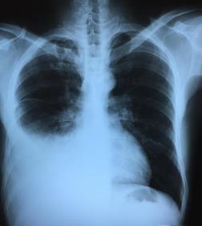
Pneumokokken
Erreger: Bakterien, Streptococcus pneumoniae
Übertragung: Tröpfcheninfektion, auch Schmiereninfektion möglich
Inkubationszeit: Sehr variabel
Immunität: Nur gegen
jeweiligen Serotyp
Verbreitung: Weltweit
Meldepflicht: Ja, für IPD
Bildquellen: oben: Pneumokokken_300_(c)GSK (ASSET-2311796) unten: Vaccines_ChestXRay_029530 (ASSET- 1824548) 1 : Forum Impfen der BZgA, https://www.impfen-info.de/impfempfehlungen/fuer- erwachsene/pneumokokken/infektion/ letzter Aufruf 06.10.2019 2: Van Hoek AJ et al., J Infection, 2012; 65; 17-24.; https://www.gesetze-im-internet.de/ifsg/__7.html (zuletzt zugefriffen: Jan. 2024); (invasive pneumococcal disease, IPD = invasive Pneumokokken Erkrankung)

Slide 44
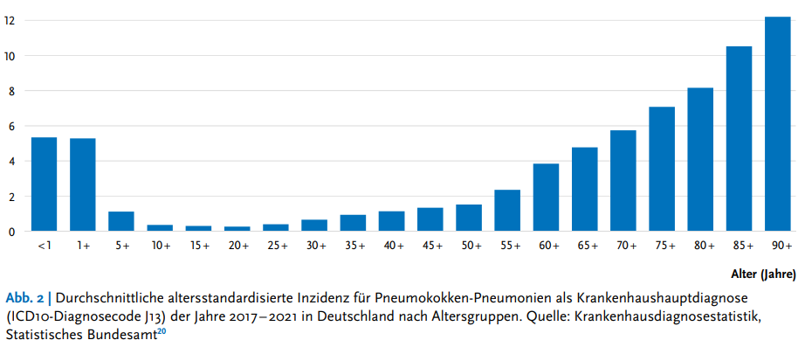
Pneumokokken
Epidemiologie – das Risiko einer schweren Infektion ist altersabhängig
Fälle/100.000 der Altersgruppe
Epid Bull 2023;39:3-44 | DOI 10.25646/11719

Slide 45

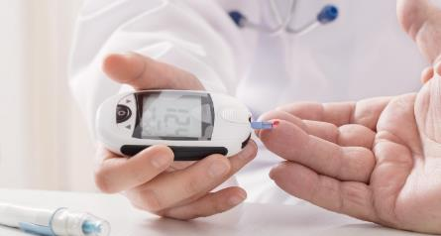

Pneumokokken
Impfung bei Erwachsenen – eine Übersicht
Standardimpfung
Personen ≥ 60 Jahre
Angeborene/erworbene Immundefekte
Sonstige chronische Erkrankungen
Fremdkörperassoziierte Risiken
Gesundheitliche Indikation
Exposition gegenüber Metallrauchen, z.B. beim Schweißen
Berufliche Indikation
Epid Bull 2024;4:1- 72 | DOI 10.25646/11892; Bild: ASSET-1930661, ASSET-1915444, ASSET-2008406

Slide 46
Relevanz der Pneumokokken-Impfung
Bei Dialysepatienten war das Risiko, an einer Lungenentzündung zu sterben,
14- bis 16-mal höher als in der Allgemeinbevölkerung,
während Streptococcus pneumoniae der häufigste Erreger von Lungenentzündungen war.
Zitat übersetzt aus: Mo Y, Zeng J, Xiao C, Zhang L, Wang L, Lu F, Johnson DW, Stålsby Lundborg C, Nitsch D, Liu X, Su G. Effectiveness and safety of pneumococcal vaccines used alone or combined with influenza vaccination in dialysis patients: A systematic review and meta-analysis. Vaccine. 2020 Nov 3;38(47):7422-7432. doi: 10.1016/j.vaccine.2020.09.080. Epub 2020 Oct 12. PMID: 33059969.
Notes:
Objectives: Pneumococcal immunization is recommended in dialysis patients. We aimed to estimate pneumococcal vaccination coverage among patients who initiate dialysis in France, and its association with mortality. Methods: Data were extracted from two prospective national databases, merged using a deterministic linkage method: renal epidemiology and information network (REIN) registry, which includes all patients on dialysis and kidney transplants recipients in France, and the national health insurance information system (SNIIRAM) which collects individual data on health expenditure reimbursement, including vaccines. We enrolled all patients who initiated chronic dialysis in 2015. Data on health status at dialysis initiation, dialysis modalities, and pneumococcal vaccine prescribed from 2 years before to 1 year after dialysis start were collected. Univariate and multivariate Cox proportional hazard models were used to assess one-year all-cause mortality. Results: Among the 8,294 incident patients included, 1,849 (22.3 %) received at least one pneumococcal vaccine before (n = 542, 6.5 %), or after (n = 1,307, 15.8 %) dialysis start, as follows: 13-valent pneumococcal conjugated vaccine (PCV13) followed by 23-valent pneumococcal polysaccharide vaccine (PPSV23), n = 938 (50.7 %); only PPSV23, n = 650 (35.1 %); or only PCV13, n = 261 (14.1 %). Vaccinated patients were younger (mean, 66.5 ± 14.8 years vs. 69.0 ± 14.9 years, P 0.001), more likely to suffer from glomerulonephritis (17.0 % vs. 11.0 %, P 0.001), and less likely to start dialysis in emergency (27.2 % vs. 31.1 %, P = 0.001). On multivariate analysis, patients who received PCV13 and PPSV23, or only PCV13 were less likely to die (respectively, HR = 0.37; 95 %CI 0.28–0.51, and HR = 0.35; 95 %CI 0.19–0.65). Conclusions: Pneumococcal immunization with PCV13 followed by PPSV23, or with PCV13 alone, but not with PPSV23 alone, is independently associated with decreased one year-mortality in patients who start dialysis

Slide 47
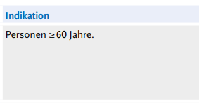
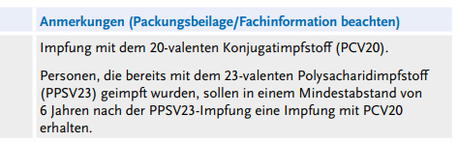
Pneumokokken
STIKO-Impfempfehlung für Erwachsene 60+
Empfehlungen zur Standardimpfung
Wiederholungsimpfungen mit PCV20
Zur möglichen Notwendigkeit von Wiederholungsimpfungen nach einer Impfung mit PCV20 liegen derzeit keine Daten vor, weswegen hierzu noch keine Aussagen gemacht werden können. Die STIKO wird sich zu gegebener Zeit erneut mit diesem Thema beschäftigen.
Epid Bull 2024;4:1- 72 | DOI 10.25646/11892 & Epid Bull 2023;39:3-44 | DOI 10.25646/11719

Slide 48
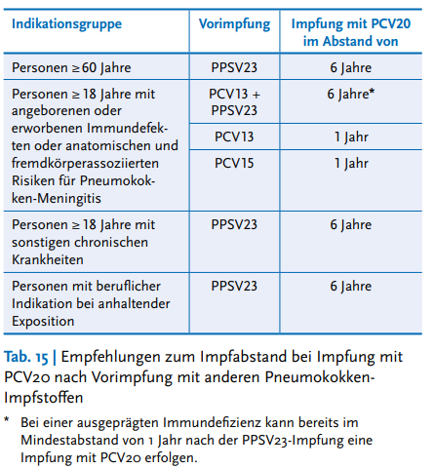
Pneumokokken
Empfehlungen zum Impfabstand nach Vorimpfung mit anderen Pneumokokken Impfstoffen
„Für Personen ≥18 Jahre mit entsprechender Indikation, deren sequenzielle Impfung bereits mit PCV13 begonnen, bisher jedoch nicht mit PPSV23 abgeschlossen wurde, empfiehlt die STIKO eine Impfung mit PCV20 in einem Mindestabstand von einem Jahr.“
„Zur möglichen Notwendigkeit von Wiederholungsimpfungen nach einer Impfung mit PCV20 liegen derzeit keine Daten vor, weswegen hierzu noch keine Aussagen gemacht werden können. Die STIKO wird sich zu gegebener Zeit erneut mit diesem Thema beschäftigen.“
Epid Bull 2024;4:1- 72 | DOI 10.25646/11892 & Epid Bull 2023;39:3-44 | DOI 10.25646/11719

Slide 49
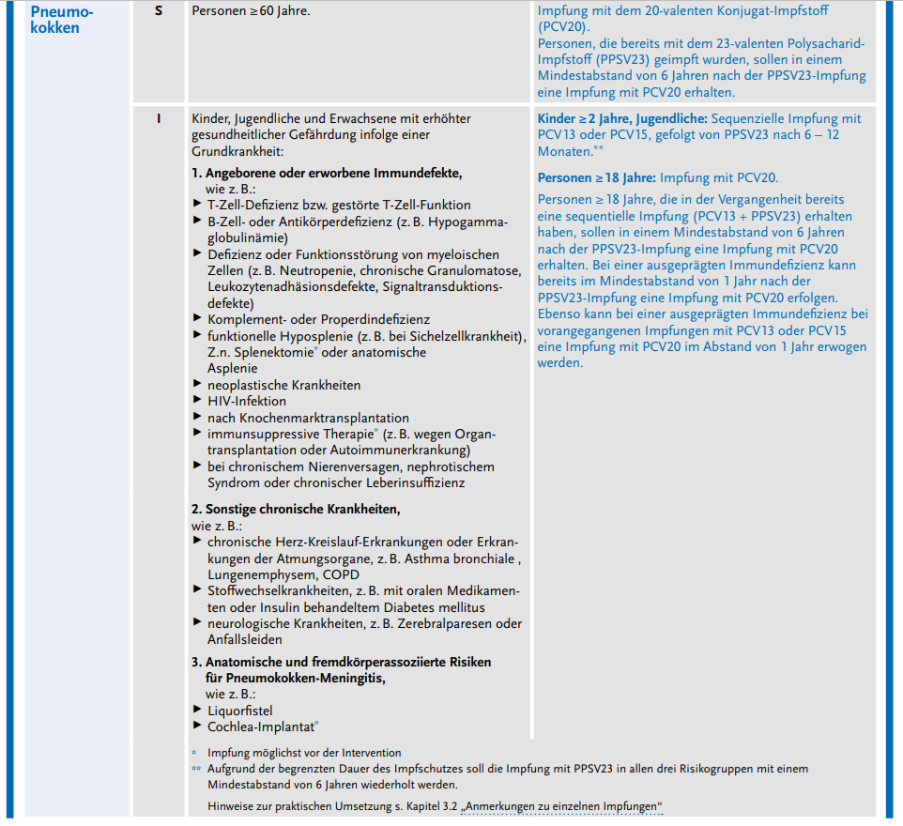
Pneumokokken – Impfstoffe und etwaige Besonderheiten
„Eine sequenzielle Impfung ist für Personen ≥18 Jahre nicht mehr empfohlen, da der zusätzliche Nutzen der 3 weiteren Serotypen von PPSV23 bei gleichzeitiger immunologischer Überlegenheit des Konjugat-Impfstoffs gegenüber dem Polysacharid-Impfstoff als sehr gering angesehen wird. Zur Schutzdauer von PCV20 und damit zur Notwendigkeit von Wiederholungsimpfungen nach der Impfung mit PCV20 liegen noch keine Daten vor, weswegen zum gegenwärtigen Zeitpunkt hierzu keine Empfehlung ausgesprochen werden kann.“
https://www.rki.de/DE/Content/Infekt/EpidBull/Archiv/2024/Ausgaben/04_24.pdf?__blob=publicationFile

Slide 50
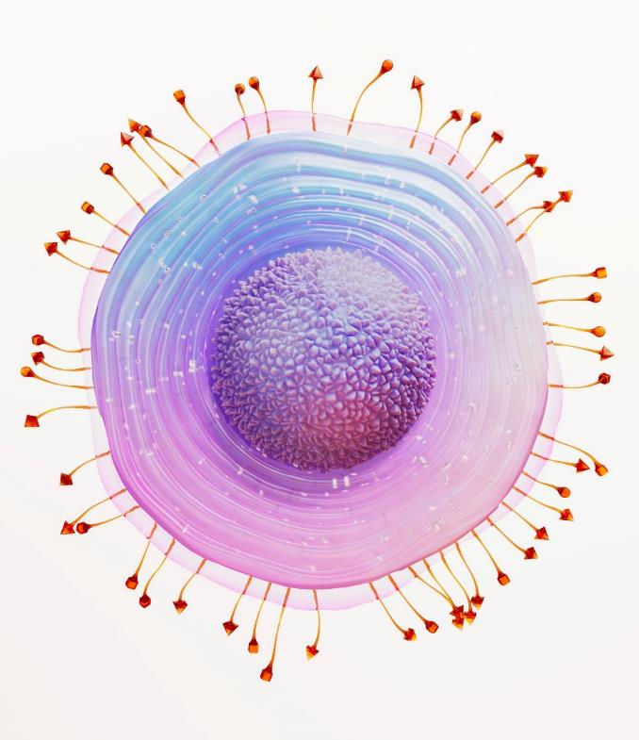
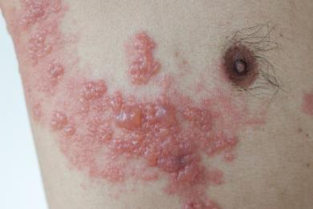
Herpes zoster
Steckbrief
Erreger: Varizella-Zoster-Virus
Übertragung: Endogene Reaktivierung von VZV, Schmierin-fektion bei Kontakt mit Bläscheninhalt möglich
Inkubationszeit: Altersabhängiges Lebenszeitrisiko
Immunität: Weitere Reaktivierungen möglich
Verbreitung: Weltweit
Meldepflicht: Nein
www.rki.de/ratgeber; ASSET-2337369
Adaptiert von Getty 177384156 (ASSET-1800199)

Slide 51
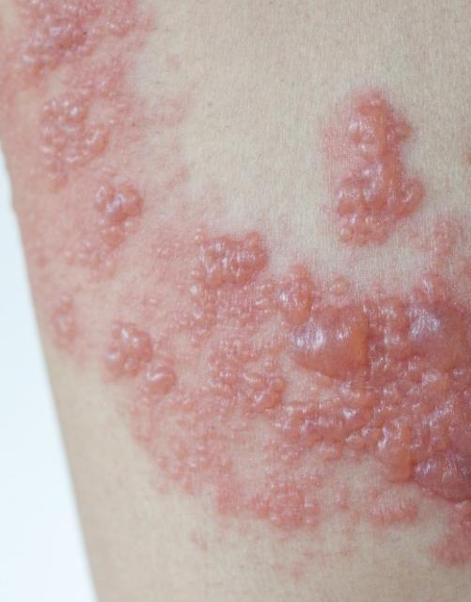
Herpes zoster
Wie viele trifft es?
In Deutschland erkrankt etwa
1 von 3 Personen im Laufe ihres Lebens an Gürtelrose¹
Die Zahl der Gürtelrosenfälle wird auf ca. 400.000 pro Jahr geschätzt²
(1) Hillebrand K; Journal of infection;2015;70;178-186; (2) Ultsch et al., Eur J Health Econ 2013; 14:1015–1026
Adaptiert von Getty 177384156 (ASSET-1800199)

Slide 52
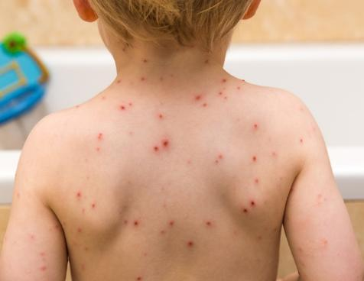
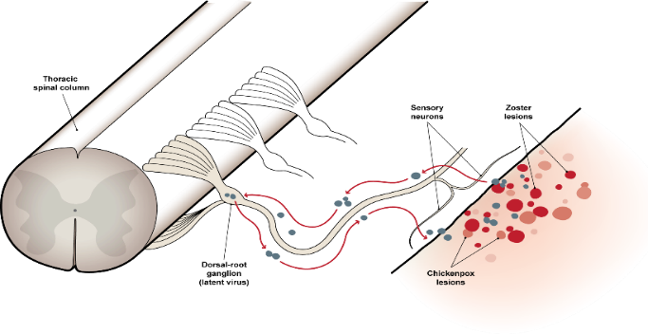
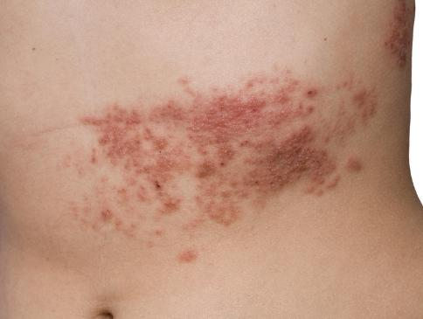
Herpes zoster: Die Reaktivierung des Varizella-Zoster-Virus (VZV)
Primäre Varizelleninfektion: Windpocken¹
Latenz^{2–5}
Reaktivierung: HZ^{1,3,6}
Brustwirbelsäule
Zoster-Läsionen
Sensorische Neuronen
Dorsalwurzel-Ganglion
(latentes Virus)
Windpocken-Läsion
HZ, Herpes zoster
1. Puchhammer-Stöckl E, Aberle SW. Varicella zoster virus. In: Jorgensen JH et al. (eds). Manual of clinical microbiology, 11th edn. Washington, DC: ASM Press, 2015; 2. Cohen JI. N Engl J Med 2013;369:255–263; 3. Dworkin RH et al. Clin Infect Dis 2007;44(Suppl 1):S1–26; 4. Oxman MN. Clin Infect Dis 2010;51:197–213; 5. Arvin AM. J Infect Dis 2008;197(Suppl 2):S58–60; 6. Sampathkumar P et al. Mayo Clin Proc 2009;84:274–280.
Bilder: Thinkstock 489634516 (ASSET-1910834), Kimberlin DW et al. N Engl J Med 2007;356:1338‒1343, iStock 178635431 (ASSET-1814566)
Notes:
Reaktivierung:
Hauptrisikofaktoren: Rückgang der Immunität im Alter, Geschlecht, immunvermittelte Erkrankungen und immunsuppressive Behandlungen.
Alle VZV-Proteine werden exprimiert. Neue Virionen werden produziert.
Nach der Reaktivierung wandert das VZV mit einer Geschwindigkeit von ~5,6 mm/h vom Dorsalwurzel-Ganglion zur Haut.
Primäre Infektion: Eine VZV-Infektion tritt in der Regel in der Kindheit auf und äußert sich in einem blasigen Hautausschlag.
Latenz: VZV zieht sich zurück in die Spinalganglien. Die Primärinfektion induziert eine zellvermittelte Immunität, die eine nachfolgende Infektion und Reaktivierung verhindert.
Reaktivierung: VZV kann im höheren Lebensalter, vornehmlich ab 50 Jahren, reaktiviert werden. Dies führt zu einer schmerzhaften Erkrankung, die durch einen charakteristischen Bläschenausschlag gekennzeichnet ist (Entzündung der betroffenen Spinalganglien und dem damit verbundenen Dermatom).
Die Beschwerden beginnen meist mit Schmerzen im Bereich des betroffenen Dermatoms. Nach 2-3 Tagen folgen vesikuläre Effloreszenzen (Bläschen), die dann auch meist zur Diagnose
Herpes zoster führen.
Es können 1-3 Dermatome betroffen sein. Die Läsionen treten meist unilateral auf (56% thorakal), aber auch benachbarte Hautregionen und viszerale Organe können durch weitere Ausbreitung
der Viren betroffen sein (insbesondere bei immunsupprimierten Individuen).
Quellen:
Carbone V et al. Minerva Stomatol 2004;53:49–59 → zur Ausbreitung der Efflorenzen
Dworkin RH, et al. J Pain. 2008;9;S37-S44;
Harpaz R, et al. MMWR Recomm Rep 2008; 57:1-40;
Kawai K, et al. BMJ Open. 2014;
Volpi A; Herpes: the journal of the IHMF;2007;14;35-39;
Gershon AA et al. Nat Rev. 2017

Slide 53





HZ ist eine systemische Erkankung‡
Enzephalitis, Meningitis, Ramsay-Hunt-Syndrom, Hemiparese, plötzlicher Hörverlust
.
0,6–3,24%
der Patienten mit HZ⁹
Neuropathische Schmerzen
(≥90 Tage anhaltend)^{1,2}
5% bis >30%*
der Patienten mit HZ³
Neurologisch
PZN
Schlaganfall, TIA, Myokardinfarkt etc.
0,1–0,74%
entwickeln innerhalb von 3 Monaten nach HZ einen Schlaganfall oder Herzinfarkt^{4-8‡}
HZO kommt in
1,4–15,9%
aller HZ Patienten vor⁹
Augenbedingte Komplikationen treten bei 30–78%
der Patienten mit HZO auf^{3†}
Vaskulär
HZO
Disseminierter Zoster
0,3–8,2%
der Patienten mit HZ⁹
Jegliche kutanen Komplikationen treten bei
0,7–10,5%
der Patienten mit HZO auf⁹
Dermatologisch
HZ, Herpes zoster; HZO, Herpes zoster ophthalmicus; PZN, Post-Zoster-Neuralgie; TIA, transitorische ischämische Attacke.
Cohen JI et al. N Engl J Med 2013;369:255–263; 2. Harpaz R et al. MMWR Recomm Rep 2008;57:1–30; 3. Kawai K et al. BMJ Open 2014;4:e004833; 4. Yawn BP et al. Mayo Clin Proc 2007;82:1341–1349; 5. Forbes HJ et al. Br J Dermatol 2021;184:1077–1084; 6. Patterson BJ et al. Mayo Clin Proc 2019;94:763–775; 7. Wang CC et al. Br J Dermatol 2014;170:1122–1129; 8. Parameswaran GI et al. Open Forum Infect Dis 2023;10:ofad137; 9. Giannelos N et al. Infect Dis Ther 2024;doi:10.1007/s40121-024-01002-4. Online ahead of print. ‡ Staikov I, Neykov N, Marinovic B, Lipozenčić J, Tsankov N. Herpes zoster as a systemic disease. Clin Dermatol. 2014 May-Jun;32(3):424-9.
Notes:
*Daten wurden in 26 Ländern gesammelt; Das Risiko für PZN kann aufgrund der unterschiedlichen Prävalenz von Behinderungen und anderen zugrunde liegenden Komorbiditäten in der älteren Bevölkerung von Land zu Land unterschiedlich gewesen sein.^{3 ‡}Kumulative Inzidenz bis zu 3 Monate nach HZ. Nur Kohortenstudien mit einer Kontrollgruppe eingeschlossen. Beachten Sie, dass das Risiko für HZ-assoziierte vaskuläre Ereignisse nachweislich länger als 3 Monate nach HZ anhält. †Häufige Augenkomplikationen können Keratitis, Uveitis/Iritis und Konjunktivitis sein³

Slide 54




Risikofaktoren für Herpes zoster bei Erwachsenen
Höheres Alter¹
Insbesondere bei Personen
im Alter von ≥60 Jahren
Chronische Grunderkrankungen¹
z.B. Diabetes, CKD, Rheumatische Erkrankungen, Rekurrenz
Schwacher Immunstatus¹
Erwachsene mit einem geschwächtem Immunsystem
CKD = chronische Nierenerkrankung (chronic kidney disease)
1. RKI - RKI-Ratgeber - Windpocken (Varizellen), Gürtelrose (Herpes zoster) (abgerufen am 26.06.2025)
Notes:
Asthma: bis zu 3,6-fach
Koronare Herzkrankheit: bis zu 7-fach• Diabetes: bis zu 11,4-fach
COPD mit einem 3,5- bis 13,4-fach erhöhten Risiko für eine stationäre Behandlung aufgrund einer RSV-Infektion assoziiert.
Kongestive Herzinsuffizienz: bis zu 33,2-fach

Slide 55
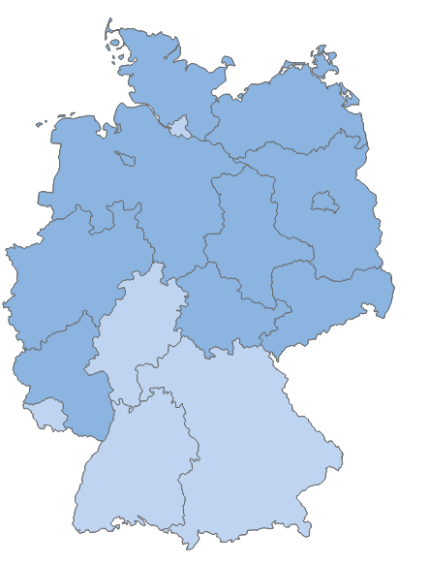
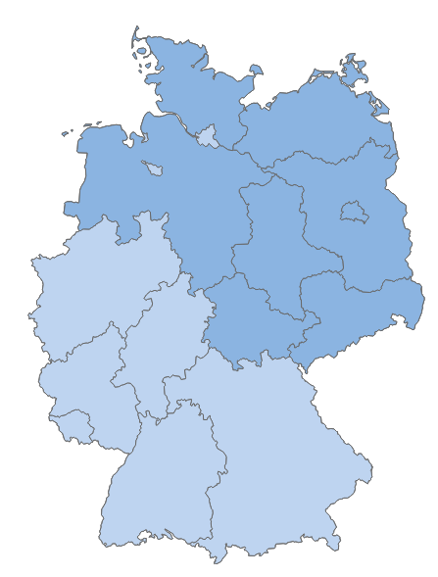

Herpes zoster: Impfquote bei Personen ab 50 Jahren mit Grunderkrankung nach Region
Herpes-zoster-Impfquoten der Indikationsimpfung in Quartal I/2024
Bundesweite Impfquote
21,2%
17,5%
Bundesweite Impfquote
1. Dosis
1. Dosis
2. Dosis
Bundesweite Impfquote
2. Dosis
Altersgruppe 50 – 59 Jahre
4,5%
3,2%
1. Dosis
2. Dosis
Robert Koch-Institut (2025). VacMap - Dashboard zum Impfgeschehen in Deutschland. Indikationsimpfung bei Personen ab 60 Jahren, 2 Impfungen (Grundimmunisierung), https://www.rki.de/vacmap. (Aufgerufen April 2025).
55

Slide 56
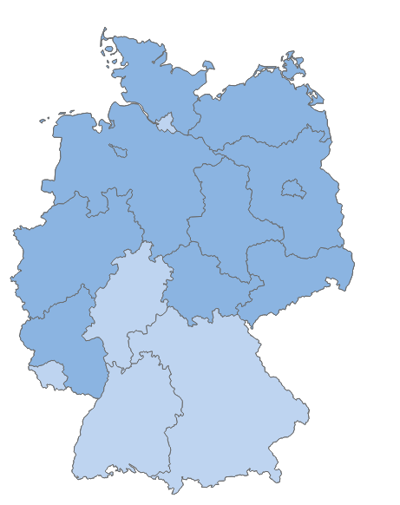





Nur 1 von 5 Personen ist gegen Herpes zoster geimpft
Laut aktuellen Daten des RKI sind 17,5% der Personen ab 50 Jahren mit Grunderkrankung und 20,6% der Personen ab 60 Jahren in Deutschland vollständig gegen Herpes zoster geimpft.
Damit sind 4 von 5 Personen ab 50 Jahren nicht vor Herpes zoster und den damit verbundenen Folgeerkrankungen geschützt.
RKI, Robert Koch Institut.
Robert Koch-Institut (2025). VacMap - Dashboard zum Impfgeschehen in Deutschland. Standardimpfung bei Personen ab 60 Jahren sowie Indikationsimpfung bei Personen ab 50 Jahren, 2 Impfungen (Grundimmunisierung), https://www.rki.de/vacmap. (Aufgerufen April 2025).

Slide 57
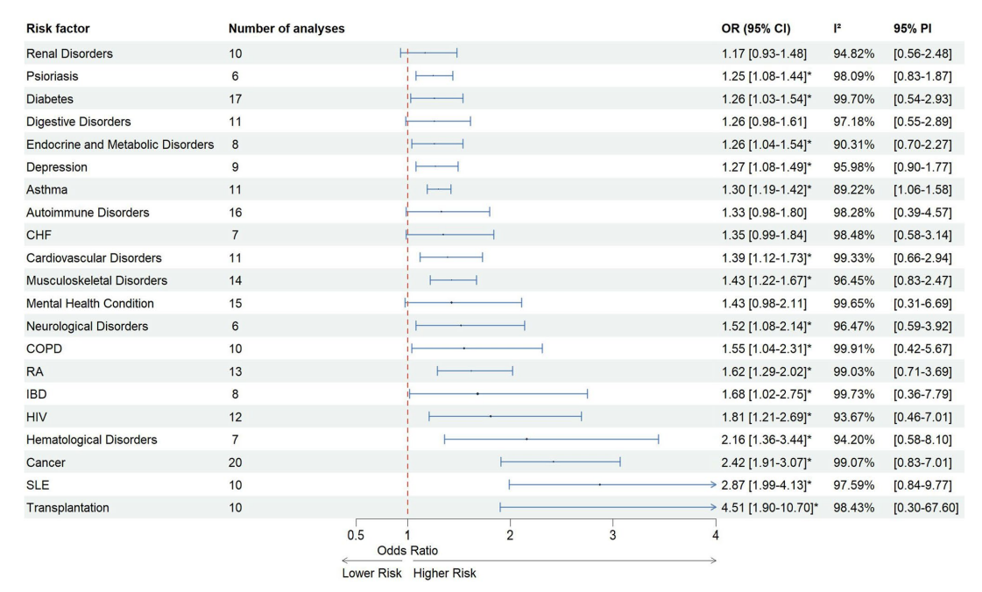
Erhöhtes Risiko für Herpes zoster bei Grunderkrankungen
Grunderkrankungen, die als Beispiel in der STIKO-Empfehlung aufgelistet sind
CHF, kongestive Herzinsuffizienz; COPD, chronisch obstruktive Lungenerkrankung; RA, rheumatoide arthritis; IBD, chronisch-entzündliche Darmerkrankung; HIV, humanes Immundefizienzvirus; SLE, system. Lupus erythematodes
Steinmann M. et al. Infection (2024), https://doi.org/10.1007/s15010-023-02156-y
Notes:
→ Keine Aufteilung nach Alter hier.
Results: Of 6392 considered records, 80 were included in the meta-analysis. 21 different conditions were identified as
potential risk factors for HZ: asthma, autoimmune disorders, cancer, cardiovascular disorders, chronic heart failure (CHF), chronic obstructive pulmonary disorder (COPD), depression, diabetes, digestive disorders, endocrine and metabolic disorders, hematological disorders, HIV, inflammatory bowel disease (IBD), mental health conditions, musculoskeletal disorders, neurological disorders, psoriasis, renal disorders, rheumatoid arthritis (RA), systemic lupus erythematosus (SLE) and transplantation.
Transplantation was associated with the highest risk of HZ (OR = 4.51 (95% CI [1.9–10.7]))
Ein deutlich erhöhtes Erkrankungsrisiko besteht auch für Patienten mit psychologischen und physischen Belastungen. (Marra F et al. Open Forum Infect Dis 2020;7:ofaa005)

Slide 58



Grunderkrankungen als Risikofaktor
Daten aus einem systematischen Review der STIKO
Numerisches Vielfache der Inzidenz
Angaben in Prozent (%)
Epidemiologisches Bulletin 32/2024
58
Notes:
Epid-Bull. 32/2024:
Neben Menschen ≥75 Jahre haben unter anderem ältere Menschen mit Immundefizienz (z.B. nach Stammzelltransplantation), chronischen bronchopulmonalen Erkrankungen (z.B. chronisch obstruktive Lungenerkrankung [COPD], Asthma bronchiale), chronischer Herzinsuffizienz und koronarer Herzerkrankung, chronischen Nierenerkrankungen und Diabetes mellitus oder chronische neurologische und neuromuskuläre Erkrankungen ein erhöhtes Risiko, schwer an RSV-Infektionen zu erkranken.
Für Personen ≥65 Jahre mit COPD oder chronischer Herzinsuffizienz wird zudem eine Hospitalisierungsinzidenz von 13,2/1.000 (95% KI: 6,8–23,0) pro Jahr berichtet. In einem SR wird für ältere Erwachsene mit kardialen Vorerkrankungen (koronare Herzkrankheit oder chronische Herzinsuffizienz) im Vergleich zu Personen ohne diese Erkrankungen eine um 2,52-fach (95% KI: 1,74–3,67) bis 7,63-fach (95% KI: 2,43 – 23,93) erhöhte Hospitalisierungsinzidenz berichtet. Chronische Erkrankungen der Atmungsorgane (COPD, Asthma bronchiale oder Bronchiektasen) bei älteren Personen sind nach dem SR mit einer um 2,27-fach (95% KI: 1,67–3,09) bis 13,41-fach (95% KI: 4,29–41,98) erhöhten Hospitalisierungsinzidenz assoziiert. Ältere Personen mit Diabetes mellitus haben eine um den Faktor 1,69 (95% KI: 1,13–2,54) bis 6,44 (95% KI: 2,06– 20,17) erhöhte Hospitalisierungsinzidenz.
Quelle: Epidemiologisches Bulletin 32/2024

Slide 59
Erhöhtes Risiko für Herpes zoster bei Patienten mit rheumatoider Arthritis (RA) unter immunmodulierender Therapie
DMARDs und v.a. JAK Inhibitoren erhöhen das Risiko für Herpes zoster .
DMARDs = Disease-modifying antirheumatic drugs; JAK = Janus Kinase.
Redeker et al. Ann Rheum Dis. 2022 Jan;81(1):41-47.
Notes:
Erläuterungen:
Daten aus der ersten prospektiven longitudinalen Kohortenstudie (Redeker et al. 2021), die alle Kategorien von DMARDS vergleicht.
Eckdaten:
N = 13991 Patienten
Durchschnittsalter Patienten: 57.7
Studiendauer: 2007-2020
Patientenjahre: 62.958
Alle DMARDS haben sich als riskanter als csDMARDS herausgestellt, bezogen auf die Gefahr, Herpes zoster zu erleiden.
Jedoch: korrigiert für Faktoren wie Alter, Geschlecht und Glucocorticoidtherapie, erwiesen sich insbesondere monoklonale anti-TNF Antikörper, B-Zellen selektive Therapien und JAK Inhibitoren als als signifikant riskantere Behandlungsformen (im Vergleich zu csDMARDS).
Weitere Risikofaktoren: Alter, weibliches Geschlecht, Kortisontherapie

Slide 60

Patienten mit Diabetes haben ein erhöhtes Risiko für einen Krankenhausaufenthalt wegen HZ
Inzidenz von Krankenhausaufenthalten wegen HZ*
Risiko eines Krankenhausaufenthalts mit HZ*
11,8
Signifikante Variablen | RR (95 % KI)
Alter#
46–55 | 1,04 (1,02–1,05)
56–65 | 1,12 (1,11–1,14)
66–75 | 1,30 (1,28–1,32)
≥76 | 1,87 (1,84–1,90)
BMI ≥30# | 1,06 (1,05–1,07)
HbA1c-Mittelwert
8–9‡ | 1,01 (1,00–1,02)
≥9# | 1,16 (1,14–1,17)
5,9
Im Durchschnitt blieben Diabetiker, die mit HZ ins Krankenhaus eingeliefert wurden, ~3 Tage länger. Die Aufenthaltsdauer stieg von 13,9 Tagen bei Nicht-Diabetikern auf 17,2 Tage bei Menschen mit Diabetes
Geringeres Risiko eines Krankenhausaufenthalts
Höheres Risiko für einen Krankenhausaufenthalt
Die Zahlen wurden von Gionda CB et al. 2024 übernommen.
*Eine 10-jährige Beobachtungsstudie, die den Zusammenhang zwischen HZ-Krankenhausaufenthalten und DM im Piemont, Italien, untersuchte (2010–2019). N = 3423 Krankenhausaufenthalte wegen HZ, davon 614 mit DM; #P-Wert <0,001; ‡p-Wert: 0,0089.
BMI, Body-Mass-Index; KI, Konfidenzintervall; HbA1c, Hämoglobin A1c; HZ, Herpes Zoster; RR, relatives Risiko.
Giorda CB et al. Diabetes Res Clin Pract 2024:210:111603.
Notes:
Retrospektive Beobachtungsstudie aus Piemont (Italien) von 2010-2019 in 2 Phasen:
Analyse der HZ-Hospitalisierungsraten in Patienten mit/ohne Diabetes
Analyse von Risikofaktoren für eine HZ-Hospitalisierung unter den Patienten mit Diabetes
3.423 HZ-Hospitalisierungen, davon 613 (17,9 %) bei Patienten mit Diabetes
Diabetespatienten zeigten im Schnitt höhere Hospitalisierungsraten und eine längere Hospitalisierungsdauer (17,2 vs. 13,9 Tage)
Risikofaktoren für eine HZ-Hospitalisierung bei Diabetikern:
Alter ≥ 65 Jahre
BMI > 30
schlechte glykämische Kontrolle (HbA1c > 8,0 %)
Patienten mit diesen Risikofaktoren hatten ein 40 % erhöhtes Risiko für Rehospitalisierungen und ein 25 % höheres Risiko für schwere post-HZ Komplikationen innerhalb von 30 Tagen (z.B. Schlaganfall, Myokardinfarkt)

Slide 61
Jährliche Wirksamkeit (VE) des RZV gegen Herpes zoster bei Teilnehmern ≥50 Jahren^
87,73 %
Gesamtwirksamkeit ab Impfung bis zum Zeitpunkt 11 Jahre nach Impfung
ZOE-50/70
ZOE-LTFU
J
***
J
J
J
J
J
J
J
J
J
J
Jahre seit Impfung
RZV = rekombinanter Zoster-Impfstoff (recombinant zoster vaccine); VE = Impfstoffwirksamkeit (vaccine efficacy); J = Jahr; KI = Konfidenzintervall
^ Bei der ZOE-LTFU war die VE-Analyse in Bezug auf die erste oder einzige HZ-Episode deskriptiv und wurde in der mTVC anhand der Poisson-Regression durchgeführt. Teilnehmende mit bestätigtem HZ während der Studien ZOE-50/70 wurden nicht berücksichtigt
*** Übergangszeitraum zwischen ZOE-50/70 und ZOE-LTFU; die VE wurde in J5 nicht geschätzt. † Es wird angenommen, dass N und die Jahre der Nachbeobachtung die gleichen sind wie in der RZV-Gruppe in der ZOE-LTFU-Studie (ab J6).
Strezova A, et al. ECCMID 2024; Barcelona, Spain
Notes:
Dieses Diagramm wurde von GSK unabhängig erstellt
modifizierte geimpfte Gesamtkohorte (mTVC) der gepoolten Studien ZOE-50/70 und mTVC der LTFU und Kontrollgruppe$
$ Randomisierte Kontrollgruppe der ZOE-LTFU für die Auffrischung mit 1 oder 2 zusätzlichen Dosen des RZV; bezieht sich NICHT auf frühere Kontrollgruppen, die für die VE-Beurteilung herangezogen wurden.
mTVC = modifizierte geimpfte Gesamtkohorte (Teilnehmende, die 2 Dosen erhielten, ohne bestätigten HZ innerhalb von 30 Tagen nach der 2. Dosis);
LTFU = Langzeit-Nachbeobachtung (long-term follow-up)
HC = frühere Kontrollgruppen (historical controls); HZ = Herpes Zoster; J = Jahr; KI = Konfidenzintervall;
mTVC = modifizierte geimpfte Gesamtkohorte (Teilnehmende, die 2 Dosen erhielten, ohne bestätigten HZ innerhalb von 30 Tagen nach der 2. Dosis);
N = Anzahl der Personen, die in jede Gruppe aufgenommen wurden;
n = Anzahl der Personen mit mindestens 1 bestätigten HZ-Episode; LTFU = Langzeit-Nachbeobachtung (long-term follow-up);
. * Die Teilnehmenden aus der RZV-Gruppe in den Studien ZOE-50/70 wurden für die Jahre 1–4 herangezogen, die Teilnehmenden aus der ZOE-LTFU und die Kontrollgruppe der ZOE-LTFU wurden ab dem Jahr 6 herangezogen.
** Die Teilnehmenden aus den Placebo-Gruppen in den Studien ZOE-50/70 wurden für die Jahre 1–4 herangezogen und die Teilnehmenden der Placebo-Gruppen in den Studien ZOE-50/70 wurden für die früheren Kontrolldaten ab dem Jahr 6 der ZOE-LTFU herangezogen. VE-Schätzungen wurden um die Region bereinigt.
n/N (RZV*)
Jahr 1: 3/13.881
Jahr 2: 10/13.569
Jahr 3: 9/13.185
Jahr 4: 10/12.757
Jahr 6: 10/7258
Jahr 7: 10/7083
Jahr 8: 10/6857
Jahr 9: 15/6627
Jahr 10: 15/6239
Jahr 11: 9/5849
n/N† (Placebo-Gruppe oder HC**)
Jahr 1: 130/14.035
Jahr 2: 136/13.564
Jahr 3: 116/13.074
Jahr 4: 95/12.517
Jahr 6: 62/7258
Jahr 7: 61/7083
Jahr 8: 58/6857
Jahr 9: 57/6627
Jahr 10: 53/6239
Jahr 11: 50/5849

Slide 62
Zusammenfassung
Das Alter und eine nachlassende Aktivität des Immunsystems stellen bekannte Risikofaktoren für HZ dar. Darüberhinaus zeigen Studien, dass bestimmte Grunderkrankungen und psychologische Erkrankungen das Risiko für einen HZ weiter erhöhen.^{3,4}
Chronische Nierenfunktionserkrankungen, Diabetes mellitus, kardiovaskuläre Erkrankungen und rheumatische Erkrankungen erhöhen das Risiko für HZ³⁻⁵*
Die Wirksamkeit des Impfstoffs gegen HZ war auch bei Personen mit Grunderkrankungen sehr hoch⁶; auch bei Patienten mit Immundefizient/Immunsuppression wurde eine gute Wirksamkeit beobachtet^{7,8}.
Die STIKO empfiehlt die Impfung mit HZ/su bei allen Erwachsenen ab 60 Jahren bzw. ab 50 Jahren bei Erwachsenen mit chronischen Erkrankungen.⁹
*Dies ist keine auschließliche Auflistung von Bedingungen/Umständen, die zu Herpes zoster führen können.
HZ, Herpes zoster;
Quellenangaben siehe Notizen
Notes:
Quellen:
Katz J et al. Clin Infect Dis 2004;39:342–348
Kawai K et al. BMJ Open 2014;4:e004833
Marra F et al. Open Forum Infect Dis 2020;7:ofaa005
Kawai K, Yawn B. Mayo Clin Proc 2017;92:1806–1821
Batram et al., 2021, Burden of Herpes Zoster in Adult Patients with Underlying Conditions: Analysis of German Claims Data, 2007–2018 Dermatol Ther (Heidelb)
Oostvogels L et al. Hum Vaccin Immunother 2019;15:2865–2872
Bastidas A et al. JAMA 2019;322:123–133;
Dagnew AF et al. Lancet Infect Dis 2019;19:988–1000
Epidemiologisches Bulletin des RKI 04/2024

Slide 63

Pertussis
Erreger: Bakterien Bordetella pertussis,
rein humanpathogen
Übertragung: Tröpfcheninfektion
Inkubationszeit: meist 9-10 (Spanne 6-20) Tage
Säuglinge (Apnoen!), Jugendliche und Erwachsene zeigen oft keine typischen Symptome.
Kein Nestschutz für Säuglinge!
Immunität: 3,5-12 Jahre
Verbreitung: Weltweit
Meldepflicht: (IfSG): seit 2013
RKI Ratgeber Keuchhusten; https://www.rki.de/DE/Content/Infekt/EpidBull/Merkblaetter/Ratgeber_Pertussis.html, Zugriff 02/2024; Wendelboe A et al., Ped Inf Dis J 2005; 24: 58–62. 3. CDC. In: Epidemiology and Prevention of Vaccine-Preventable Diseases; Pink Book 13th Edition] 2015:261–278; Hong. Korean J Pediatr 2010;53(5):629–633; Bildquelle: Getty 646628324 Bacteria Bordetella pertussis (ASSET-2115403)
Notes:
Inkubationszeit: 7 bis 14 Tage, selten bis 21 Tage.
Krankheitsverlauf: In drei verschiedenen Stadien über Wochen und Monate andauernde, schwere Hustenanfälle („100 Tage Husten“, bei Säuglingen durch Apnoen Erstickungsgefahr), diese evtl. krampfartig mit Atemnot und Fieber. Folgeerkrankungen wie Mittelohrentzündung, Lungenentzündung und Erkrankungen des Gehirns (Pertussisenzephalpopathie) können auftreten. Bei Jugendlichen und Erwachsenen kann Keuchhusten untypisch verlaufen und wird vielfach spät oder gar nicht erkannt. In 25 % aller Hustenfälle, die länger als 2 Wochen dauern, wird das Keuchhusten Bakterium nachgewiesen. Kein Nestschutz.
Komplikationen: Problematisch können Folgeerkrankungen nach Keuchhusteninfektionen werden, zu denen Mittelohr- und Lungenentzündung sowie Erkrankungen des Gehirns gehören. Eine Lungenentzündung tritt z. B. im 1. Lebensjahr bei jedem 5. Kind, im 2. - 4. Lebensjahr bei jedem 10. Kind auf. Es gibt keine Therapie, mit der sich Keuchhusten lindern oder bekämpfen lässt. Besonders gefährlich ist er für Säuglinge, da oft kein Husten auftritt, sondern es zu Erstickungsanfällen ohne vorhergehende Krankheitszeichen kommen kann.
Impfung empfohlen für: • Alle Erwachsenen bei der nächstfälligen TetanusDiphtherieimpfung; • Jugendliche von 9–17 Jahren; • Frauen im gebärfähigen Alter; • Enge Haushaltskontaktpersonen (Eltern, Geschwister) und Betreuer (Großeltern), Impfung möglichst 4 Wochen vor der Geburt des Kindes;
• Personal im Gesundheitsdienst und Gemeinschaftseinrichtungen. • Erfolgt die Impfung nicht vor der Geburt, soll die Mutter in den ersten Tagen nach der Geburt geimpft werden.
Speziell vor der Geburt eines Kindes sollte überprüft werden, ob bei den Haushaltskontaktpersonen ein adäquater Immunschutz vor Pertussis besteht (STIKO 2006).
Impfstoff: Zur Schutzimpfung gegen Pertussis stehen heute verschiedene Kombinationsimpfstoffe mit Diphtherie und Tetanus; mit Diphtherie, Tetanus und IPV; mit Diphtherie, Tetanus, IPV und Hib; und mit Diphtherie, Tetanus, IPV, Hib und Hepatitis-B zur Verfügung.

Slide 64

Pertussis
Untererfassung lässt eine hohe Dunkelziffer vermuten
Inzidenz
10-20
/100.000¹
Gemeldete Fälle
165 - 507
/100.000²
Fälle in Studien mit Arztbesuch (passive Suche)
370 – 884
/100.000³
Fälle mit aktiver Fallsuche
~1.000 - >10.000 /100.000⁴
Wahre Inzidenz um bis zu Faktor 4000 unterschätzt⁵
Sero-Epidemiologie
¹ RKI, Survstat: zwischen 10.000 und 17.000 gemeldete Fälle in den Jahren 2013 – 2019 bezogen auf eine Gesamtbevölkerung in Deutschland von 80–83 Mio.
² Riffelmann M et al., Dtsch med Wochenschr 2006; 131(50): 2829-2834; Strebel P et al., JID 2001;183:1353–9.
³ Miller E et al. Commun Dis Public Health. 2000 Jun;3(2):132-4; Gilberg S et al., JID 2002;186:415–8;
⁴ Zhang Q, et al. BMC Infect Dis. 2012;12(1):138; Rendi-Wagner P et al. Vaccine. 2010;28(19):3285–3290; Xu Y et al. Hum Vaccin Immunother. 2014;10(1):192–198.
⁵ Bagordo F, et al., Seroepidemiological Study Group.J Clin Med. 2023 Feb 21;12(5):1732. Bild: ASSET-1933988

Slide 65
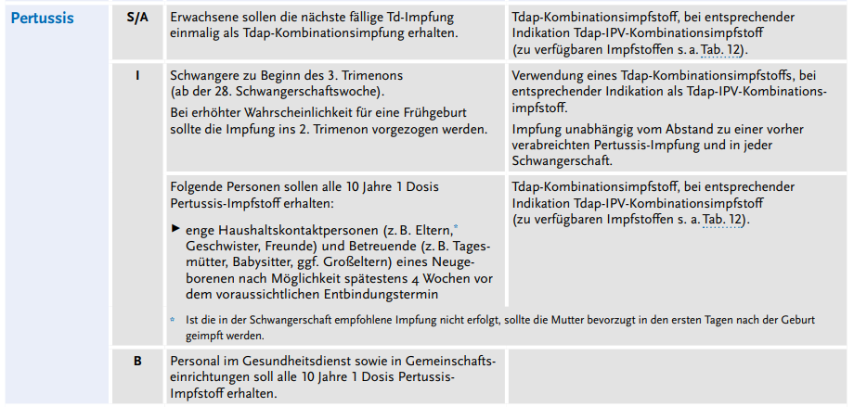
Pertussis – Impfstoffe und etwaige Besonderheiten
„Da ein monovalenter Pertussis-Impfstoff nicht mehr zur Verfügung steht, muss einer der genannten Kombinationsimpfstoffe verwendet werden. Bei bestehender Indikation zur Pertussis-Impfung kann auch kurz nach einer erfolgten Td-Impfung eine Impfung mit Tdap-Impfstoff durchgeführt werden. Für einen der Tdap-Impfstoffe konnte in einer Plazebo-kontrollierten Studie gezeigt werden, dass dieser bereits 1 Monat nach der letzten Td-Impfung verabreicht werden kann, ohne dass es zu vermehrten Nebenwirkungen kommt (s. Epid Bull 33/2009)“
https://www.rki.de/DE/Content/Infekt/EpidBull/Archiv/2024/Ausgaben/04_24.pdf?__blob=publicationFile (abgerufen am 10.10.2024)
Notes:
Folie raus

Slide 66
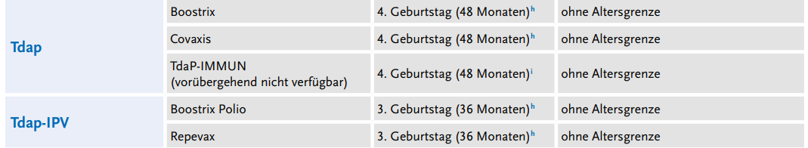
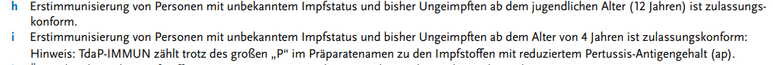
Pertussis – Impfstoffe und etwaige Besonderheiten
https://www.rki.de/DE/Content/Infekt/EpidBull/Archiv/2024/Ausgaben/04_24.pdf?__blob=publicationFile (abgerufen am 10.10.2024)

Slide 67

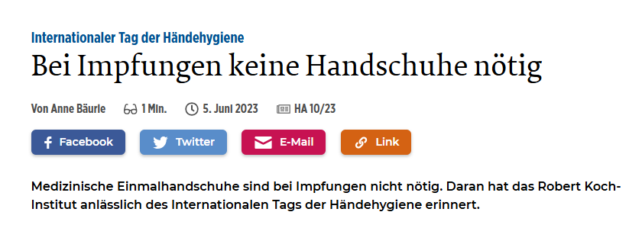
Sonstiges

Slide 68
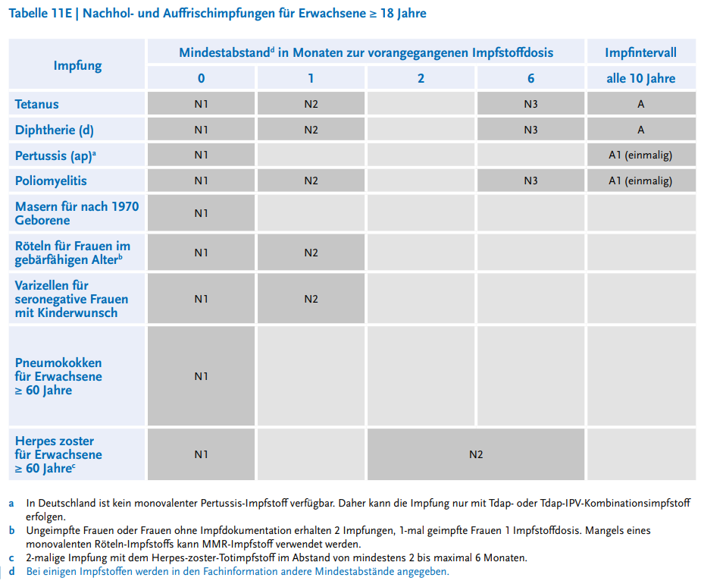
Nachholimpfungen
Erwachsene ≥18 Jahre Erwachsene sollten alle für ihre Altersgruppe empfohlenen Impfungen und gegebenenfalls Nachholimpfungen gegen Tetanus, Diphtherie, Pertussis und Poliomyelitis erhalten.
Ungeimpfte bzw. Personen mit unklarem Impfstatus können 3 Impfstoffdosen eines Td- oder Td-IPV-Kombinationsimpfstoffs (0-1-6 Monate) erhalten. Für den Pertussis-Impfschutz sollte bei der 1. Impfung ein Tdap- bzw. Tdap-IPV-Impfstoff verwendet werden […]. Td-Auffrischimpfungen sollten jeweils 10 Jahre nach der vorangegangenen Impfung erfolgen. Bei der ersten fälligen Auffrischimpfung sollte einmalig ein Tdap-Kombinationsimpfstoff verwendet werden.
https://www.rki.de/DE/Content/Infekt/EpidBull/Archiv/2024/Ausgaben/04_24.pdf?__blob=publicationFile (abgerufen am 01.09.2024)

Slide 69
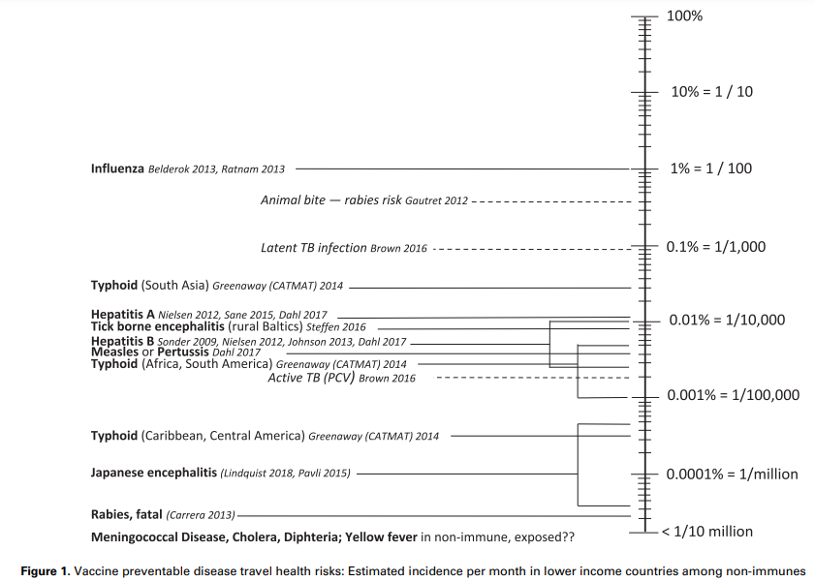
Influenza: häufigste impfpräventable Reisekrankheit
Robert Steffen, Travel vaccine preventable diseases—updated logarithmic scale with monthly incidence rates, Journal of Travel Medicine, Volume 25, Issue 1, 2018, tay046, https://doi.org/10.1093/jtm/tay046

Slide 70
Impfen bei Erwachsenen mit Grunderkrankungen
Was empfiehlt die STIKO in welchem Alter
Bevölkerungsanteil der Personen mit mindestens 1 Grunderkrankung*
Beispiele für Grunderkrankungen (STIKO)
Chronische Atemwegserkrankungen
Chronische Herz-Kreislauf-, Leber- und Nierenerkrankung
Angeborene oder erworbene Immundefizienz
HIV-Infektion
Rheumatoide Arthritis
Systemischer Lupus erythematodes
…
Anteil der Gesamt-bevölkerung [%]
~ 60 %
~ 44 %
~ 21 %
0,5
18
50
60
75
Alter [Jahre]
Influenza
Pneumokokken
Herpes zoster
COVID-19
RSV
Indikations-Empfehlung
Standard-Empfehlung
Epid Bull 04/2024; Epid Bull 32/2024; *graphische Darstellung der ungefähren Verteilung in der deutschen Gesamtbevölkerung, Basierend auf Krankenkassen-Abrechnungsdaten von circa 4,5 Millionen gesetzlich Versicherten in Deutschland, Stand 2021;

Slide 71


Slide 72
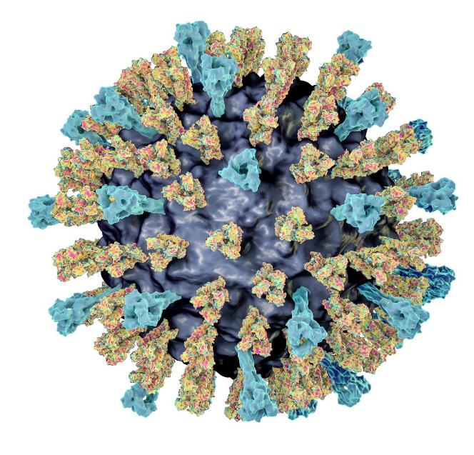
Masern
Steckbrief
Erreger: Masern-Virus
Übertragung: Tröpfcheninfektion & Aerosole
Inkubationszeit: 8-15 Tage
Immunität: Lebenslang
Verbreitung: Weltweit
(in manchen Ländern eliminiert)
Meldepflicht: Ja
www.rki.de/ratgeber; https://www.nature.com/articles/nrdp201649
Bild oben: Masernvirus_shutterstock_208189390 (ASSET-1827291)

Slide 73

Masern
Symptome & Komplikationen
Symptome
Komplikationen
Faktenblätter zum Impfen, RKI März 2020 (letzter Zugriff: 29.08.2022); SPPE = subakute sklerosierende Panenzephalitis; https://www.rki.de/DE/Content/Infekt/Impfen/Materialien/Faktenblaetter/Masern.pdf?__blob=publicationFile

Slide 74

Masern
Epidemiologie & STIKO Empfehlung für Erwachsene
Epid Bull 2022;34, Epidemiologisches Bulletin 34/2022 (rki.de); Epid Bull 2024;4:1- 72 | DOI 10.25646/11892; MMR = Masern-Mumps-Röteln;

Slide 75
Masern
Einmal oder zweimal impfen?
Faktenblätter zum Impfen, RKI März 2020 (letzter Zugriff: 17.01.2024)
https://www.rki.de/DE/Content/Infekt/Impfen/Materialien/Faktenblaetter/Masern.pdf?__blob=publicationFile

Slide 76
Kasuistik Leberzirrhose
44 jähriger Mann mit Alkohol- toxischer Leberzirrhose.
Passagere Dekompensation nach inkompletter Pfortaderthrombose / Alkoholhepatitis
Jetzt Rekompensation. Plan: Listung LTx
Impfungen?

Slide 77

Impfempfehlungen bei chronischer Lebererkrankung/Leberzirrhose oder Therapie mit Immunsuppressiva
Swiss Medical Forum 2023;23(35):1260–1262

Slide 78

Impfen bei Immunschwäche
https://www.wirfuersimpfen.de/impfungen-bei-immunschwache

Slide 79



Nützliche Links der Impfakademie
Gebündelte thema-spezifische Informationen & Weiterbildungsangebote der Impfakademie
RSV-Hub:
https://www.impfakademie.de/hubs/rsv/
Herpes-zoster-Hub:
https://www.impfakademie.de/hubs/herpes-zoster/
Impfmanagement-Hub:
https://www.impfakademie.de/hubs/impfmanagement/

Slide 80



Nützliche Links der Impfakademie
Gebündelte thema-spezifische Informationen & Weiterbildungsangebote der Impfakademie
Impfen bei Grunderkrankungen:
https://www.impfakademie.de/hubs/impfen-bei-grunderkrankungen/
Impfen im höheren Lebensalter:
https://www.impfakademie.de/hubs/impfen-im-hoeheren-lebensalter/
Reiseimpfungen-Hub:
https://www.impfakademie.de/hubs/reiseimpfungen/

Slide 81
Pflichtleistungen
Verordnung und Abrechnung
COVID-19
Impfungen sind von der STIKO empfohlen
Teil der Schutzimpfungs-Richtlinie → Pflichtleistung der GKV
Herpes Zoster
Influenza
Verordnung über Sprechstundenbedarf (SSB) bzw. Impfstoffbedarf
Auch Einzeldosen sind über den SSB zu beziehen
Ausnahme: Bezug der COVID-19-Impfungen erfolgt über Bundesamt für Soziale Sicherung (BAS)
Abrechnung über Abrechnungsziffern gemäß regionaler Impfvereinbarungen → unterschiedliche Ziffern für Standard- und Indikationsimpfungen
Masern
Pertussis
Pneumokokken
RSV
Quellen: Schutzimpfungs-Richtlinie, regionale Impfvereinbarungen, Kassenärztliche Bundesvereinigung (abgerufen am 01.03.24)

Slide 82
Selbstzahlerleistungen/Satzungsleistungen
Verordnung und Abrechnung
Herpes Zoster
über STIKO-Empfehlung hinaus
Impfungen sind (für diese Personengruppen) noch nicht von der STIKO empfohlen
Nicht Teil der Schutzimpfungs-Richtlinie → Keine Pflichtleistung der GKV
Versicherte müssen Impfung selbst bezahlen
Versicherte können Kosten anschließend bei ihrer Krankenkasse für ggf. bestehende freiwillige Kostenerstattung einreichen (Satzungsleistung)
Influenza
über STIKO-Empfehlung hinaus
Masern
über STIKO-Empfehlung hinaus
Private Verordnung auf Namen des Patienten
Separate Rechnungsstellung der Impfleistung gemäß GOÄ
In einigen KV-Regionen bestehen Impfvereinbarungen über ausgewählte Satzungsleistungen → ermöglichen Abrechnung über Chipkarte
Quellen: Satzungen der Krankenkassen, regionale Impfvereinbarungen

Slide 83












Abrechnung von Impfungen – Bsp. Herpes zoster
STIKO-Empfehlung
1. Dosis
2. Dosis
Gesunde Personen ab 60 Jahren
2 – 6 Monate
Personen ab 50 Jahren mit Vorerkrankungen
Die STIKO führt als Beispiele folgende Grunderkrankungen auf¹:
Angeborene oder erworbene Immundefizienz
Chronisch obstruktive Lungenerkrankungen oder
Asthma bronchiale
Herpes zoster Standardimpfung Personen ab dem Alter von 60 Jahren | 89128 A | 89128 B
Herpes Zoster Indikationsimpfung Personen ab dem Alter von 50 Jahren | 89129 A | 89129 B
HIV-Infektion
Chronisch-entzündliche Darmerkrankungen
Rheumatoide Arthritis
Chronische
Niereninsuffizienz
Systemischer Lupus erythematodes
Komorbiditäten²
Diabetes mellitus
Quellen:
1 Epid Bull 2023;4:3- 68 | DOI 10.25646/10829; 2 Epid Bull 2018;50:541 – 567 | DOI 10.17886/EpiBull-2017-059.2; Fachinformation Totimpfstoff Herpes zoster, Stand Dezember 2022;Bild: Shutterstock 2155325805 (ASSET-2304969)

Slide 84

Herpes zoster Impfung als Pflichtleistung verordnen
Für diese Personengruppen empfiehlt die STIKO eine Impfung gegen Herpes zoster
Alle Personen ab 60 Jahren
(Standardimpfung)
Patient*innen mit einer Grunderkrankung von 50 – 59 Jahren
(Indikationsimpfung)
In allen 17 KV-Regionen Verordnung über den Sprechstundenbedarf (SSB)
Auch Einzeldosen sind über den SSB zu beziehen
Unterschiedliche Abrechnungsziffern für Standard- und Indikationsimpfung
  Standardimpfung: 89128 A/B
  Indikationsimpfung: 89129 A/B
SSB-Kasse
Markierungsfelder
8 (Impfstoffe) und 9 (SSB)
Quelle: Regionale Impfvereinbarungen

Slide 85

Herpes zoster Impfung als Privatleistung verordnen
Gesunde Personen
von 50 – 59 Jahren
Risikopatient*innen von 18 – 49 Jahren
Private Verordnung auf Namen des Patienten
Separate Rechnungsstellung der Impfleistung gemäß GOÄ
Patient kann Kosten gegebenenfalls anschließend zur (anteiligen) Erstattung bei seiner Krankenkasse einreichen
KV Sachsen: Satzungsimpfvereinbarung für Heilfürsorgeberechtigte
Auf Namen des Patienten

Slide 86
Die saisonale Influenza-Erkrankung ist mehr als eine gewöhnliche Erkältung
 | Influenza-Erkrankung | Erkältung | Corona
Pathogen | Influenza-A/B-Virus¹ | >200 Pathogene⁵ | SARS-CoV-2⁶
Saisonalität | Saisonal¹ | Ganzjährig | Ganzjährig, könnte saisonal werden⁷
Einsetzen | Plötzlich² | Schleichend² | Schleichend⁶
Krankheitsgefühl | Schwer⁴ | Leicht⁴ | Schwer⁶
Müdigkeit, Schwäche | Üblich, bis zu vielen Wochen² | Gelegentlich und vorübergehend² | Üblich⁶
Muskelschmerzen | Üblich² | Leicht² | Üblich⁶
Fieber | Üblich² | Selten² | Üblich⁶
Brustbeschwerden, Husten | Häufig, können schwer sein² | Leicht bis mittelschwer² | Häufig⁶
Risiko für Sekundärinfektion | Erhöhtes Risiko^{3,4} | Geringes Risiko⁴ | Erhöhtes Risiko⁸
Risiko für Komplikationen*^{3,4} | Erhöhtes Risiko^{3,4} | Geringes Risiko⁴ | Erhöhtes Risiko⁶
*Beispiele enthalten: Pneumonien, bakterielle Infektionen
SARS-CoV-2 – Severe acute respiratory syndrome-related coronavirus 2.
Referenzen in den Notizen.
Notes:
1. WHO. Influenza (Seasonal). http://www.who.int/mediacentre/factsheets/fs211/en/. Abgerufen im August 2022. 2. CDC. Flu Symptoms & Complications. https://www.cdc.gov/flu/consumer/symptoms.htm. Abgerufen im August 2022. 3. CDC. Clinical signs and symptoms of influenza. https://www.cdc.gov/flu/professionals/acip/clinical.htm. Abgerufen im April 2021. 4. CDC. Cold versus flu https://www.cdc.gov/flu/symptoms/coldflu.htm. Abgerufen im April 2021. 5. NIH. Understanding a common cold virus. https://www.nih.gov/news-events/nih-research-matters/understanding-common-cold-virus . Abgerufen im April 2021.
6. Mayo Clinic. COVID-19, cold, allergies and the flu: What are the differences? https://www.mayoclinic.org/diseases-conditions/coronavirus/in-depth/covid-19-cold-flu-and-allergies-differences/art-20503981. Abgerufen am 05.01.2023.
7. Ries J. COVID-19 Will Likely Become a Seasonal Disease, CDC Director Says. https://www.healthline.com/health-news/covid-19-will-likely-become-a-seasonal-disease-cdc-director-says. Abgerufen am 05.01.2023.
8. De Bruyn et al. 2022. BMC Infect Dis, 22(1):207.

Slide 87

Influenza-Hospitalisierungsinzidenz
Epidemiologisches Bulletin 44 |2024 31. Oktober 2024

Slide 88

Influenza-Infektion:
erhöhtes Risiko für akuten Myokardinfarkt
Besteht ein Zusammenhang zwischen einer laborbestätigten Influenza-Infektion und eines AMIs?
Observatorische, Register-basierte, selbstkontrollierte Fall-Serienstudie zwischen 2008 bis 2019 aus den Niederlanden
Personen ≥35 mit einem AMI 1 Jahr vor bis 1 Jahr nach einer testbestätigten Infektion
  6x höheres Risiko† für AMI in den ersten 7 Tagen nach einer Influenza-Infektion im Vergleich zum Kontrollzeitraum‡
  Es wurde insbesondere ein höheres Risiko bei Personen ohne vorherige Hospitalisierung aufgrund einer koronaren Herzkrankheit beobachtet
†Adjustierte, relative Inzidenz eines AMIs während der Risikoperiode versus Kontrollzeitraum.
‡Kontrollzeitraum: 1 Jahr vor und 51 Wochen nach der Risikoperiode, definiert als Tag 1-7 nach einer testbestätigten Influenza-Infektion.
AMI – akuter Myokardinfarkt; CAD – koronare Herzkrankheit; CI – Konfidenzintervall.
1. Modifiziert nach De Boer et al., Influenza Infection and Acute Myocardial Infarction, published June 25, 2024; NEJM Evid 2024;3(7); DOI: 10.1056/EVIDoa2300361.
Notes:
*Die Vorgeschichte eines AMIs, einer CAD und Diabetes mellitus wurde als Krankenhausaufnahme mit einem entsprechenden ICD-Code Internationalen Klassifikation der Krankheiten (ICD; 9. & 10. Revision) vor dem Beobachtzungszeitraum definiert.
Background
Acute respiratory infections can trigger acute myocardial infarction. We aimed to quantify the association between laboratory-confirmed influenza infection and acute myocardial infarction, particularly in patients with and without known coronary artery disease.
Methods
This observational, registry-based, self-controlled case series study evaluated the association between laboratory-confirmed influenza infection and occurrence of acute myocardial infarction. Laboratory records on respiratory virus polymerase chain reaction (PCR) testing from 16 laboratories across the Netherlands were linked to national mortality, hospitalization, medication, and administrative registries. Influenza infection was defined as a positive PCR test result. Acute myocardial infarction was defined as a registered diagnostic code for either acute myocardial infarction hospitalization or death. Using a self-controlled case series method, we then compared the incidence of acute myocardial infarction during the risk period (days 1 to 7 after influenza infection) versus the control period (1 year before and 51 weeks after the risk period). Between 2008 and 2019, we identified 158,777 PCR tests for influenza in the study population; 26,221 were positive for influenza, constituting 23,405 unique influenza illness episodes. A total of 406 episodes were identified with acute myocardial infarction occurring within 1 year before and 1 year after confirmed influenza infection and were included in analysis. Twenty-five cases of acute myocardial infarction occurred during the risk period versus 394 during the control period. The adjusted relative incidence of acute myocardial infarction during the risk period compared with the control period was 6.16 (95% confidence interval [CI], 4.11 to 9.24). The relative incidence of acute myocardial infarction in individuals without prior hospitalization for coronary artery disease was 16.60 (95% CI, 10.45 to 26.37) compared with 1.43 (95% CI, 0.53 to 3.84) for those with prior admission for coronary artery disease.
Results
Between 2008 and 2019, we identified 158,777 PCR tests for influenza in the study population; 26,221 were positive for influenza, constituting 23,405 unique influenza illness episodes. A total of 406 episodes were identified with acute myocardial infarction occurring within 1 year before and 1 year after confirmed influenza infection and were included in analysis. Twenty-five cases of acute myocardial infarction occurred during the risk period versus 394 during the control period. The adjusted relative incidence of acute myocardial infarction during the risk period compared with the control period was 6.16 (95% confidence interval [CI], 4.11 to 9.24). The relative incidence of acute myocardial infarction in individuals without prior hospitalization for coronary artery disease was 16.60 (95% CI, 10.45 to 26.37) compared with 1.43 (95% CI, 0.53 to 3.84) for those with prior admission for coronary artery disease.
Conclusions
Influenza infection was associated with an increased risk of acute myocardial infarction, especially in individuals without a prior hospitalization for coronary artery disease. (Funded by the Dutch Research Council [NWO].)

Slide 89

Influenza-Impfstoffe Saison 2024/2025 Hamburg
Influenza-Impfstoffe 2024/2025 in Hamburg, abrufbar unter https://www.kvhh.net/_Resources/Persistent/1/4/8/5/14853452bc0aaf5ee227e3e492e91c618eb27b20/Preisinformation%20gem.%20%C2%A7%2073%20Abs%208.12.23.pdf
Notes:
Bei produktneutraler Bestellung des tetravalenten (nicht hochdosierten) Grippeimpfstoffes liefert die Apotheke dann einen der drei preisgünstigsten tetravalenten Grippeimpfstoffe. Dabei sollten bis zu 100 Prozent des Bedarfs der Vorsaison bestellt werden.
Eine „angemessene Überschreitung“ der bestellten Impfstoffmenge im Vergleich zu den letztlich verimpften Dosen gilt nach den Regelungen des SGB V als wirtschaftlich.
Bei der Auswahl des Impfstoffes ist die Wirtschaftlichkeit zu berücksichtigen.
Eine Bestellung unter dem Handelsnamen ist für alle Grippeimpfstoffe ebenfalls möglich, wenn ein bestimmter Impfstoff verwendet werden soll. Wenn der Impfstoff für Kinder ab 6 Monaten verwendet werden soll, sollte die Altersangabe auf dem Rezept vermerkt werden, damit die Apotheke den Impfstoff entsprechend seiner Zulassung auswählen kann.
Die Verordnung des nasalen Grippeimpfstoffes (Fluenz Tetra®) für Kinder über den Sprechstundenbedarf ist mit Mehrkosten verbunden und nach der Schutzimpfungs-Richtlinie nur im medizinisch begründeten Einzelfall (Spritzenphobie, Blutgerinnungsstörungen) möglich.

Slide 90


Arthritis Rheumatol 2023 Feb; 75:171. (https://doi.org/10.1002/art.42318. opens in new tab)

Slide 91


Achtung bei geschwächtem Immunsystem
Nicht STIKO
1. Standardimpfungen im Erwachsenenalter
2. Indikationsimpfungen, u.a. empfohlen für Menschen mit einer Immunschwäche,
im Vorfeld einer immunsuppressiven Therapie oder Organtransplantation
3. Reiseimpfungen
* Bei diesen Impfungen sollten sie mit Ihrem Arzt über eine Titerkontrolle sprechen. Zeigt diese eine zu niedrige Antikörperkonzentration sollte eine Auffrischimpfung bis spätestens zwei Wochen vor Beginn einer immunsupprimierenden Therapie, bzw. einer Transplantation erfolgt sein.
# Sequenzielle Impfung mit einem 13-valenten Konjugatimpfstoff gefolgt von einer Impfung
mit einem 23-valenten Polysaccharid-Impfstoff nach 6-12 Monate
https://www.wirfuersimpfen.de/sites/default/files/2021-05/2683_2101_PREA_PB_Immun_Ampel_ONLINE_1.pdf (abgerufen am 12.09.2024)

Slide 92
RSV - größte Krankheitslast besteht bei Säuglingen und älteren Erwachsenen
Häufige Ursache für Hospitalisierungen bei Kleinkindern¹
Häufige Ursache für Hospitalisierungen
und Sterblichkeit bei älteren Erwachsenen²
Jährliche Krankheitslast bei Kindern
unter 2 Jahren
Jährliche Krankheitslast bei älteren Erwachsenen
≥60 Jahren*
~26.000 Hospitalisierungen
~34.400 Hospitalisierungen
3 Todesfälle
~2.500 Todesfälle
Obwohl RSV bei Kindern eine erhebliche Morbidität verursacht, sind die Inzidenz
von Hospitalisierungen und die Sterblichkeit bei älteren Erwachsenen wesentlich höher.
1. Wick, M. et al. Inpatient Burden of Respiratory Syncytial Virus in Children ≤2 Years of Age in Germany: A Retrospective Analysis of Nationwide Hospitalization Data, 2019-2021. 2. Savic M, et al. Influenza Other Respir Viruses. 2022; Epub ahead of print (doi:10.1111/irv.13031)
*Geschätzt aufgrund RSV-assoziierten akuten Atemwegsinfektionen bei Erwachsenen ≥60 Jahren in der deutschen Bevölkerung im Jahr 2019.
Notes:
Die RSV-Infektion wird oft als pädiatrische Erkrankung angesehen, ist aber auch bei älteren Erwachsenen mit einer erheblichen Belastung verbunden
In Ontario, Kanada (Hamilton et al 2022)
Von 24.345 Hospitalisierungen mit RSV ( davon 70,5 % im Alter von 0-4 Jahren vs. 25,5 % im Alter von ≥50 Jahren) führten 697 innerhalb von 30 Tagen nach der Aufnahme zum Tod ( davon 2,9 % im Alter von 0-4 Jahren vs. 93,5 % im Alter von ≥50 Jahren).
Referenzen:
1. National Foundation for Infectious Diseases (NFID), 2022. Call to action: reducing the burden of RSV across the lifespan. https://www.nfid.org/wp-content/uploads/2022/04/NFID-RSV-Call-to-Action.pdf
2. Hamilton MA et al. Predictors of all-cause mortality among patients hospitalized with influenza, respiratory syncytial virus, or SARS-CoV-2. Influenza Other Respir Viruses. 2022 May 24. doi: 10.1111/irv.13004. Epub ahead of print. PMID: 35611399.

Slide 93

RSV – Hospitalisierungen Erwachsene
Die Inzidenz von RSV-bedingten Hospitalisierungen steigt mit zunehmendem Alter deutlich an.
Epid Bull 2024;32:3-28 | DOI 10.25646/12470
Notes:
Inzidenz HZ nach Alter und Geschlecht sowie Anteil von PZN bei HZ-Fällen in Deutschland
Personenjahre: Die Summe der individuellen Jahre, die während einer Studie die teilnehmenden Personen insgesamt unter Beobachtung standen. Beispiel: 20 Personen wurden jeweils für 5 Jahre beobachtet: das entspricht 100 Personenjahre.

Slide 94

Frage
Patientin mit rheumatoider Arthritis und immunsuppressiver Therapie mit Humira (Adalimumab)
2022 Prevenar 13 erhalten, aber 2023 keine Folgeimpfung
Was tun?
Patientin kann jetzt sequentiell direkt PCV20 erhalten,
da ja keine PCV23 erfolgt ist
ansonsten wären es 6 Jahre Abstand zur PPSV23.

Slide 95
Ein HZ-Rezidiv ist bei Patienten mit Grunderkrankungen wie CKD und Diabetes wahrscheinlicher
Risikofaktoren für ein HZ-Rezidiv
(Südkorea, 2002–2013; n=39.441)¹
Grunderkrankung | aHR für HZ-Rezidiv (95%-KI)
CKD | 1,344 (1,066–1,695)
Dyslipidämie | 1,390 (1,263–1,530)
Diabetes mellitus | 1,124 (1,008–1,254)
Bluthochdruck | 1,222 (1,107–1,350)
Geringeres Risiko
Höheres Risiko
Insgesamt hatten Patienten mit Grunderkrankung ein um 30 % erhöhtes Risiko
für ein HZ-Rezidiv (aHR 1,312; 95 %-KI 1,192–1,445)²
Die Grafik wurde von GSK aus Originaldaten von Kim YJ et al. 2018 erstellt.^{1*}
Bevölkerungsbasierte Kohortenstudie in Südkorea (2002–2013), bei der die Datenbank des National Health Insurance Service verwendet wurde, um Fälle von anfänglichen HZ-Episoden zu identifizieren, und die zur Identifizierung von Rezidiven verfolgt wurden.
aHR, adjustierte Hazard Ratio; KI, Konfidenzintervall; CKD, chronische Nierenerkrankung; DM, Diabetes mellitus; HZ, Herpes zoster; HTN, Bluthochdruck;
1. Kim YJ et al. J Korean Med Sci 2018; 34:e1.

Slide 96



Komplikationen bei rheumatoider Arthritis
    Schweregrade der ersten HZ-Ereignisse in Patienten mit RA
Komplikationen
Schweregrad des HZ-Ereignisses
Schweregrad der ernsten HZ-Ereignissen
Im Vergleich zu Patienten ohne RA, haben RA-Patienten, die eine immunsuppressive Therapie erhalten, ein:
  13% erhöhtes PZN Risiko
  (OR: 1,13; 99% KI: 0,91-1,39)²
Im Vergleich zu RA-Patienten ohne HZ, haben RA-Patienten die HZ entwickeln ein:
  2,3x höheres Schlaganfallrisiko
  (aHR: 2,30; 95% KI: 1,13-4,69) ^{*3}
  1,3x erhöhtes Risiko für Hospitalisierung
  (aHR: 1,36; 95% KI: 1,28-1,45)³
Die ersten HZ-Ereignisse waren im Allgemeinen klinisch beherrschbar¹
Auf insgesamt 6,9% der ersten HZ-Ereignisse folgte eine PZN¹
Das Diagramm wurde von GSK unabhängig von den Originaldaten erstellt. Die gleichen Ergebnisse wurden zuerst in Winthrop KL, et al. 2022 veröffentlicht.
KI, Kofidenzintervall; HZ, Herpes zoster; PZN, Post-Zoster-Neuralgie; RA, rheumatoide Arthritis.
†Für die Analyse wurden mehrere Modelle verwendet; der adjustierte OR lag bei 1,20 (99% KI: 0,99–1,46) und der zusätzlich für immunsuppressive Therapien bereinigte OR bei 1,13 (99% KI: 0,91–1,39)²
*Innerhalb von 90 Tagen nach Auftreten der HZ
1. Winthrop KL, et al. Rheumatol Ther. 2022; 9(1):243-263; 2. Forbes HJ et al. Neurology 2016; 87:94–102. 3. Liao TL, et al. J Am Heart Assoc 2017; 6:E006304.

Slide 97
„Take-Home message“
Risikofaktoren für schwere Verläufe sind bestehende Grunderkrankungen (z.B. COPD, Asthma, KHK) und höheres Alter ab 60 Jahren¹
Patienten mit RSV haben häufig Komorbiditäten, die das Risiko für einen schweren Verlauf der Erkrankung erhöhen.²⁻⁴
Patienten mit RSV-Infektionen haben ein erhöhtes Risiko für klinische Ereignisse wie Exazerbationen, MACE und Sepsis sowie ein 2.7-fach höheres Sterberisiko⁵
RSV: Respir. Synzytial-Virus; COPD: Chronisch-obstructive Lungenerkrankung; KHK: kardiale Erkrankungen; HRQoL: health-related quality of live; MACE: major adverse cardiovascular event
1. Branche AR et al. Clin Infect Dis. 2022 Mar 23;74(6):1004-1011; 2.. Ambrosch et al. J Clin Vir. 2023 Apr;161:105399 3. Hönemann, M. et al. (2023). Viruses, 15(4), 877 4. Quarg et al 2023 European Journal of Medical Research; 5. Fonseca M.J. et al. präsentiert auf dem ESCMID Global 2025, 11.-15.April, Wien, Österreich

Slide 98

Welche Faktoren haben Einfluss auf die Impfeffektivität?¹
Demographie
Hohe Durchimpfungsrate
Herdenimmunität
Wirt
Hohe Viruszirkulation
Räumliche Nähe zu anderen Menschen
Zugang zu Impfstoffen
Vorherige Infektion
Impfstoff
Frühere Impfungen
Abstand zwischen Impfungen
Zunehmendes Alter
Beeinträchtigtes Immunsystem
Begleiterkrankungen
Limitierter Zugang zu Impfstoffen
Polymorphismus
Kosten-Effektivitätsentscheidungen nationaler Gesundheitssysteme
Impfeffektivität (VE)
Positiver Effekt auf die VE
Immunstatus
Virus(varianten)
Negativer Effekt auf die VE
Hohe Antikörpertiter
Effektivität neutralisierender Antikörper
Vakzin-Antigen-Mismatch
Erhöhte Übertrangbarkeit
Unbekannter Effekt auf die VE
T-Zellen
VE – Impfeffektivität.
Modifiziert nach Tregoning, J.S. et al. (COVID-19)¹
1. Tregoning, J.S. et al. Nat Rev Immunol 21, 626–636 (2021). 2. Epidemiologisches Bulletin 1/2021, abrufbar unter https://www.rki.de/DE/Content/Infekt/EpidBull/Archiv/2021/Ausgaben/01_21.pdf?__blob=publicationFile.
Notes:
Factors influencing vaccine effectiveness. Multiple factors can increase or decrease vaccine effectiveness (VE) at both the individual level and the population level.

